Slide 1

2023 경영정보관련 춘계통합학술대회
라이브커머스 실시간 채팅을 활용한 여행/체험분야 소비자 태도 및 행동 관련 탐색적 비교연구
2023. 04. 25.
경희대학교 일반대학원 빅데이터응용학과 박사과정 강은경 경희대학교 일반대학원 빅데이터응용학과 석사과정 장하렴
경희대학교 경영대학 경영학과 & 빅데이터응용학과 양성병 교수

Slide 2

2023 경영정보관련 춘계통합학술대회
목차
Ⅰ. 서론
Ⅱ. 이론적 배경
Ⅲ. 연구방법
Ⅳ. 분석결과
Ⅴ. 예상되는 결론
부록
Source: 하나은행, 2022

Slide 3
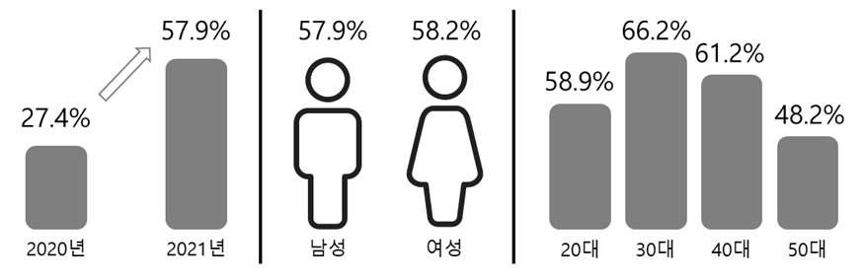
Ⅰ. 서론
2023 경영정보관련 춘계통합학술대회
1. 연구배경
코로나 팬데믹의 영향으로 비대면 소비문화가 확산되면서 라이브 스트리밍(Live Streaming)과 온라인 쇼핑(e-Commerce)이
결합한 형태의 ‘라이브커머스(Live Commerce)’가 등장(김소담 등, 2021)
- 홈쇼핑과 유사하지만 방송의 규격에서 벗어나 시·공간의 제약을 받지 않으며(김한경, 박지원, 2020), 온라인 플랫폼(네이버, 카카오, 쿠팡 등)을 통해
누구나 상품 및 서비스를 판매할 수 있는 시스템(최은희, 2022)
- 소비자는 매장에 직접 방문한 것 같은 현장감을 느끼고, 오락성, 흥미성 및 쇼호스트의 역할이 더해져 라이브 방송에 대한 수요가 급증함(변정선
등, 2023)
소비자가 실시간 스트리밍 방송을 시청하면서 쇼호스트 및 참여자들과 실시간 채팅 등의 상호작용을 통해 상품을 구매하는 새로운 전자상거래 방식(박준영, 양성병, 2022)
- 초기의 라이브커머스는 디지털 네이티브인 MZ세대가 더 친숙하게 느끼는 것으로
나타나(유지연, 2021), 젊은 층을 대상으로 패션, 뷰티 등의 상품을 주로 취급
(김나경 등, 2022)
- 코로나 19로 인해 온라인 쇼핑의 편의성을 경험하고 학습하게 된 중장년층으로
소비층이 확대되면서(정연승, 2020) 식품, 명품, 가전 등 판매 품목이 다양화됨
(김나경 등, 2022)
- 서울시의 2021년 조사에 의하면, ‘20년에 비해 이용률이 2배 이상 증가 하였으며, 20대~50대에서 비교적 고른 분포를 보임(최은희, 2022)
<그림 1>라이브커머스 이용 경험률(최은희, 2022)

Slide 4
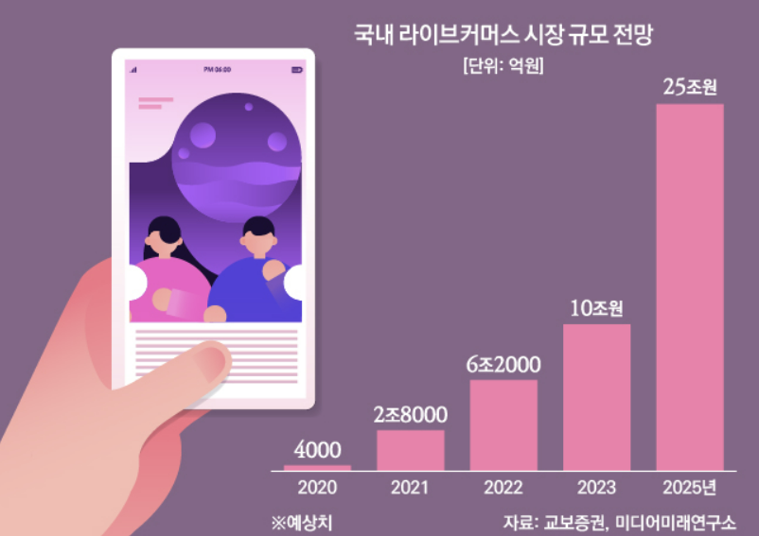
Ⅰ. 서론
2023 경영정보관련 춘계통합학술대회
1. 연구배경(계속)
소비자는 쌍방향 커뮤니케이션을 통해 ‘실시간 상호작용’을 함으로써 원하는 정보를 적시에 제공받고, ‘대리경험’의 혜택을 통해 쇼호트와 함께 구매결정을 한다는 느낌을 받음(김나경 등, 2022)
- 실시간 쌍방향 소통 기능은 다른 채널로 소비자의 유출을 막고, 방송에 대한 소비자의 몰입과 구매 전환율을 높임(김한경, 박지원, 2020)
- ‘댓글 수’, ‘동시접속자 수‘ 등의 지표를 포함한 채팅을 추가하여 소비자와의 소통에 초점을 둠(김나경 등, 2022)
- ‘좋아요’, ‘시청자수’, ‘댓글’ 등의 기능은 소비자의 신뢰를 높이고 구매의도를 촉진할 수 있음(강인택, 김샛별, 2022)
2019년 말 라이브커머스가 본격 도입되었으며, 코로나 19로 인하여 성장이 가속화됨
(정연승, 2020)
- 2021년 3조원 안팎의 시장 규모였던 라이브커머스 시장이 2025년 25조원대로 커질 것이란 전망
(김아름, 2023)
- 서울시의 2021년 12월 조사 결과(중복응답), 가장 많이 이용하는 플랫폼은 다음과 같음(최은희,
2022)
네이버 쇼핑라이브(84%) > 카카오 쇼핑라이브(55%) > 쿠팡 라이브(47%) > 티몬 TVON(32%)
> VOGO(18.7%) > GRIP(18.1%) > 소스라이브(12.4%)
<그림 2>라이브커머스 시장규모 전망(김아름, 2023)

Slide 5
Ⅰ. 서론
2023 경영정보관련 춘계통합학술대회
1. 연구배경(계속)
그러나, 코로나 19이후 불황이 지속되면서 온라인 시장으로 진입하려는 판매사업자들의 경쟁이 과열되는 상황에서 자사몰 이외 복수의 다양한 판매채널에서 매출증대를 통해 살아남기 위해 노력(손미영, 2021)
- 이러한 유통채널의 다변화를 통해 소비자 스스로가 제품과 다자인을 스스로 비교, 선택할 수 있는 시스템을 제공하여 소비자를 공략함으로써
구매 만족도를 높임(박세훈 등, 2021)
한편, 코로나 19의 지속적인 감염우려와 이러한 비상상황이 끊임없이 언급되면서 생겨난 심리적인 피로감을 해소하려는 수요가 전 산업 분야에서 활발하게 증가하고 있음(이승훈, 2022)
- 코로나19로 인해 생긴 극심한 심리적 압박과 피로감은 보상적 소비 행동에 의해 해소되며 대표적으로 관광행동을 통해 실현(이승훈, 2022)
- 특히, 관광분야에서 ‘보복여행’, ‘보상여행’, ‘분노여행’ 등으로 일컬어지며, 기존에 억눌렸던 관광수요가 폭발하고 있음(이승훈, 2022)
- 네이버 쇼핑라이브를 통해 판매된 ‘반얀트리 클럽 앤 스파 서울(Banyan Tree Club & Spa Seoul, 2021.01.27.)’, SSG닷컴의 SSG.LIVE를 통해 판매된
‘파라스파라 서울’ 등 호텔, 리조트, 항공권 등의 여행 상품이 완판되는 행보를 보임(김기만, 박하나, 2021)
그럼에도 관광상품은 시간적 거리와 공간적 거리(심리적 거리)의 특성이 뚜렷한 경험재로, 소비자들은 의사결정의 위험을 최소화하기 위해 많은 정보를 수집하고 검토하는 노력을 기울임(이윤혜, 박철, 2020)
- 소비자의 의사결정 과정에 핵심적인 영향을 미치며 소비자의 성향으로 간주되는 해석수준은 사람마다 서로 다른 유형의 사고가 활성화 되는 것을
말함(박정수, 정유경, 2019)

Slide 6
Ⅰ. 서론
2023 경영정보관련 춘계통합학술대회
2. 연구 필요성 및 목적
연구 필요성
사회과학 분야의 라이브커머스 연구는 소비자의 특성이나 구매의도와 관련하여 진행된 설문 및 실험 연구가 대부분이고, 관광분야의 연구 또한 시작 단계로 설문 연구에만 그치고 있음(<표 4> 참조)
텍스트마이닝을 이용한 연구(김시내, 조현준, 2021)가 있기는 하나, 중국의 바이두에 게재된 라이브커머스 관련 기사를 분석한 연구이고, 소비자의 실시간 채팅 데이터를 활용해 실시간 반응을 연구한 빅데이터 분석 관련 논문은 전무한 상황
라이브커머스는 기존의 판매 방식과 다르게 소비자들의 꾸밈없고 솔직한 반응이 실시간으로 쏟아져 나옴에도 불구하고 비정형데이터 분석, 머신러닝 분석 등 빅데이터에 기반한 연구는 부족한 실정임
연구목적
이에 본 연구에서는 라이브커머스 채널의 ‘여행/체험 분야’에서 소비자들의 실시간 채팅데이터를 수집한 후, 감성분석(KNU 감성사전, gpt_3.5_turbo, KoBERT)을 실시하여 감성점수를 도출한 후, 감성점수의 양상을 세 가지 분석법으로 비교하고자 함
키워드네트워크분석을 진행하여 주요한 토픽을 도출하고자 함
머신러닝 분석(다중회귀모델, SVM 회귀모델, 회귀나무, 앙상블)을 활용하여 사용된 변수의 상대적 중요도를 파악하고자 함
도출된 중요변수를 이용하여 g-DMR 토픽모델링을 진행함으로써 라이브커머스 맥락의 여행/체험분야에서 소비자 태도 및 행동의 양상을 확인하고자 함
본 연구의 결과가 향후 라이브커머스의 관광분야 맥락에서 서비스 및 플랫폼 제공자에게 이윤창출을 극대화 할 수 있는 실무적인 시사점을
제시하고자 함

Slide 7












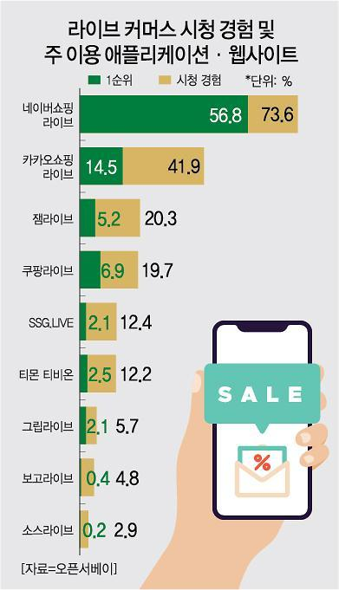
Ⅱ. 이론적 배경
2023 경영정보관련 춘계통합학술대회
1. 라이브커머스
<표 1> 라이브커머스 종류
구분 | 커뮤니케이션 플랫폼 기반 |  | 전문 플랫폼 |  | TV 홈쇼핑 |  |  | 백화점 |  |  | 이커머스형
서비스
 | 네이버 | 카카오 | 카카오 | 스쿼드 엑스 | 현대홈쇼핑 | 롯데홈쇼핑 | CJ홈쇼핑 | 롯데백화점 | 신세계백화점 | 현대백화점 | 쿠팡 | 티몬 | 11번가
2016년 중국에서 시작된 라이브커머스는 코로나 19로 위기를 맞은 한국의 면세점들이 라이브커머스
를 이용한 판로를 모색하여 성공하면서 발전함(박준영, 양성병, 2022)
- 시·공간 제약없이 언제 어디서나 쇼핑이 가능한 판매방식으로 일반적인 상품뿐만 아니라 명품, 자동차 등 ‘플래그
십’ 상품을 취급하기도 함(김나경 등, 2022; 노승욱, 2020)
- 라이브방송을 시청하면서 화면에서 쿠폰을 다운받고, 실시간 채팅을 통해 쇼호스트나 판매 담당자에게 궁금한 점
을 확인할 수 있는 상품탐색부터 결제까지 한 번에 가능함(Nielsen Korea, 2021)
- 라이브커머스의 시장규모는 2025년 최대 25조원에 육박할 것으로 예상되며, 현재 라이브커머스 선두업체는 네이
버, 카카오 순임(최은정, 2022)
- 커뮤니케이션 기반 플랫폼인 네이버, 카카오, 전문 플랫폼인 그립(카카오), 무신사, 오프라인 유통(닷컴+라이브커
머스)인 롯데, 신세계 백화점, 온라인 쇼핑몰(온라인 쇼핑몰+라이브커머스)인 G마켓, 11번가, 티몬 등이 경쟁(정연
승, 2020)
‹#›/34
<그림 3> 주요 라이브커머스 순위(최은정, 2022)
Notes:
Nielsen Korea(2021.05.10.). MZ세대, ‘라방＇에 스며들다, Retrieved from http://www.koreanclick.com/insights/newsletter_view.html?code=buzzword&id=617&page=2&utm_source=board&utm_medium=board&utm_campaign=buzzword&utm_content=20210510.

Slide 8
Ⅱ. 이론적 배경
2023 경영정보관련 춘계통합학술대회
1. 라이브커머스
<표 2> 라이브커머스 관련 주요 선행연구
분류 | 연구내용 | 분석방법 | 저자(연도)
사회과학 분야 | 라이브커머스를 이용해 본 경험이 있는 20~50대의 중국 소비자 367명을 대상으로 라이브커머스의 어떠한 특성이 소비자의 구매의도에 영향을 미치는지, 또한 성별에 따라 어떻게 달라지는지 살펴보기 위해 설문을 진행함 | 설문 | 온가신, 이혜미(2020)
 | ‘S-O-R 프레임워크’에 기반한 라이브커머스 플랫폼 선택속성과 인플루언서 특성요인이 소비자의 시청의도 및 구매의도에 영향을 주는 요인을 중국의 ‘타오바오 라이브’를 시청한 경험이 있는 298명의 소비자를 대상으로 설문을 진행하여 실증함 | 설문 | 김소담 등(2021)
 | 소비충동형성 및 실행통합모형을 활용하여 라이브커머스 특성(대리경험, 실시간 상호작용성)이 소비자의 충동구매가능성에 미치는 영향과 쇼호스트 특성중 전문성이 라이브커머스 특성과 충동구매가능성 간 영향관계를 조절하는지 확인하기 위해 국내 20~30대 여성 직장인을 대상으로 시나리오에 기반한 2×2 실험연구를 진행함 | 실험 | 김나경 등(2022)
 | 라이브커머스의 핵심적 특성인 상호작용성이 구매의도에 미치는 영향력이 라이브커머스의 정보원천인 쇼호스트 전문성과 제품유형(탐색제, 경험재)에 따라 어떻게 달라지는지 중국 소비자 240명을 대상으로 2×2×2 실험연구를 진행함 | 실험 | 손정이, 이태민(2022)
 | ‘의제설정이론(agenda setting theory)’을 기반으로 중국 최대 검색 포털 ‘바이두’에서 ‘라이브커머스’와 관련된 300개의 언론매체 기사를 수집하여 빅데이터 분석을 진행한 후, 한국보다 앞선 중국의 라이브커머스 서비스의 양상을 확인하고자 함 | 텍스트마이닝, 네트워크분석 | 김시내, 조현준(2021)
관광 및 환대산업 분야 | 쇼호스트의 비언어적 커뮤니케이션 요인이 시청하는 고객의 감정이입에 어떠한 영향을 미치는지, 또한 판매되는 메뉴상품에 대한 구매의도에 미치는 영향은 어떤지 확인하기 위해 네이버 쇼핑라이브에서의 HMR 판매 영상을 10분 길이로 편집한 후 355명을 대상으로 영상을 시청하고 설문에 응답하게 함 | 설문 | 이은용(2021)
 | 라이브커머스를 통해 최근 1년 이내 호텔 상품을 구매한 경험이 있는 소비자 299명을 대상으로 설문을 실시하여 관련 속성을 도출하고, 라이브커머스의 스토리텔링이 시청몰입 및 구매의도에 미치는 영향을 연구함 | 설문 | 강인택, 김샛별(2022)
 | 관광상품 라이브커머스 시청자의 유입경로가 구매 및 구매의도에 미치는 영향을 확인하고 시청몰입 및 만족의 매개효과를 확인함(석사학위논문) | 설문 | Siyu(2022)
 | 코로나 팬데믹을 기점으로 제로베이스가 된 여행업계에서 라이브커머스 여행상품 속성이 시청몰입 및 구매의도에 미치는 영향을 S-O-R 모형에 기초하여 확인함(석사학위논문) | 설문 | 박지운(2022)
 | 여행상품 라이브커머스의 특성, 사회적 실재감, 몰입, 구매의도 등을 변수로 도출하고 변수들간의 영향관계를 MZ세대 소비자에 맞추어 실중함(박사학위논문) | 설문 | 송진아(2022)
 | 관광상품의 라이브 커머스 특성이 인지된 용이성, 인지된 유용성, 이용의도, 그리고 이용행동에 미치는 영향_몰입경험의 조절변수를 중심으로(박사학위논문) | 설문 | 왕등(2022)
 | 여행상품 라이브커머스를 이용해 본 경험이 있는 이용자 385명을 대상으로 설문(자기기입형 설문지법 및 온라인 설문)을 실시하여 여행상품 라이브커머스 특성에 따라 시장을 세분화하고, 세분시장별 고객시민행동에 차이가 있는지 실증 분석함 | 설문 | 변정선 등(2023)

Slide 9
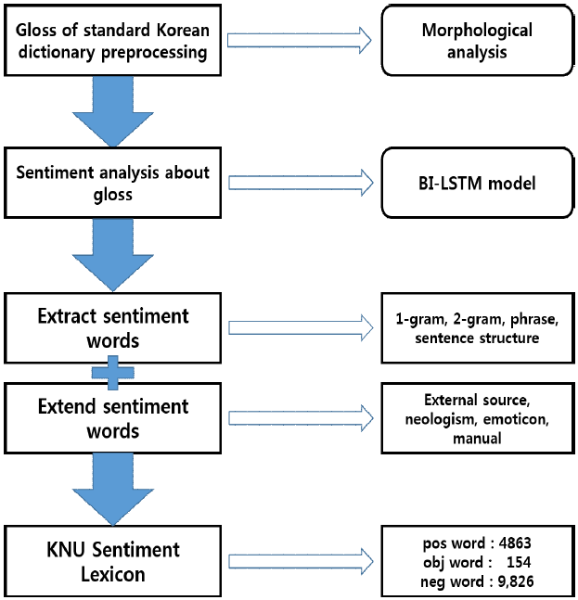
Ⅱ. 이론적 배경
2023 경영정보관련 춘계통합학술대회
2. 감성분석
KNU 감성사전을 이용한 감성분석
KNU 한국어 감성사전은 군산대(Kunsan National University)에서 표준국어대사전 뜻풀이에 Bi-LSTM(Bidirectional Long-Short Term Memory) 기법을 활용하여 구축되었으며, 표준국어대사전 뜻풀이를 89.45%의 정확도로 분류하는 성능을 보임(박상민 등, 2018)
인간이 보편적으로 사용하는 기본 감성표현 14,843개의 감성어휘(매우 긍정 2,597개, 긍정 2,266개, 중립 154개, 부정 5,029개, 매우 부정 4,797개)로 구성(박상민 등, 2018)
이러한 감성사전은 텍스트를 이용한 신조어 등의 의미분석 연구(박혜림 등, 2020)에도 활용되지만, 일반적인 텍스트를 다루기 때문에 특정 도메인 적용시 분명한 한계를 보임(윤정우, 남지순, 2021)
<그림 4> KNU 감성사전 구축알고리즘(박상민 등, 2018)

Slide 10
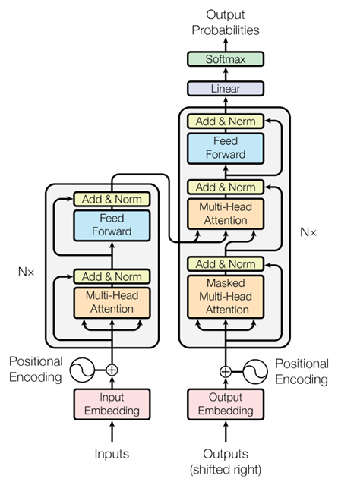
Ⅱ. 이론적 배경
2023 경영정보관련 춘계통합학술대회
2. 감성분석
BERT & GPT
자연어 처리 분야의 현존하는 최신 알고리즘에는 Google의 Transformer 모델을 기반으로 한 Open AI의
GPT와 Google의 BERT가 대표적임
Transformer 모델은 기존의 Seq2seq에 사용되는 RNN 알고리즘을 Attention 알고리즘으로 대체한 모델로,
Attention 알고리즘은 문장의 단어간 유사성을 계산함으로써 모든 단어가 아닌, 특정 단어에 관심을 기울이
기 위하여 개발됨(Dahdanau et al., 2014)
Transformer는 Scaled-Dot-Product Attention을 이용하여 Query와 Key 간 유사도를 계산하고, 이를 통해
단어들의 Attention Score를 산출하여 해당 문장을 처리함에 있어서 어떤 단어에 집중해야 하는지를 계산함
(Vaswani et al., 2017)
BERT는 Transformer 구조에서 Encoder만을 양방향에서 쌓아 올린 모델로, 사전 학습된 Pre-Trained Model의 파라미터를 바탕으로 Fine-Turning을 시행함으로써, 기존의 Pre-Trained 모델과 구조적으로 거의 유사하면서도, 특정 작업을 수행하는 데 효과적으로 모델을 조정함(Devlin et al., 2018)
GPT는 Transformer 구조에서 Decoder만을 단방향으로 쌓아 올린 모델로, 사전 학습된 Pre-Trained Model의 파라미터를 바탕으로 Fine-Turning을 시행함으로써 성능을 향상시킴(Brown et al., 2020)
BERT와 GPT 모두 대량의 데이터를 사전 학습한 거대 언어모델이지만, BERT의 경우는 양방향성을 띄기 때문에 문장 중간의 특정 단어를 맞추는 과정에서 학습이 진행되지만, GPT의 경우는 단방향성(왼쪽에서 오른쪽)을 띄고 있기 때문에 특정 단어가 입력되었을 때 그 다음 단어를 맞추는 과정에서 학습이 진행됨
<그림 5> Transformer의 구조(Vaswani et al., 2017)
Notes:
Bahdanau, D., Cho, K., & Bengio, Y. (2014). Neural machine translation by jointly learning to align and translate. arXiv preprint arXiv:1409.0473. (인용수 28000)
Vaswani, A., Shazeer, N., Parmar, N., Uszkoreit, J., Jones, L., Gomez, A. N., ... & Polosukhin, I. (2017). Attention is all you need. Advances in neural information processing systems, 30. (인용수 71571)

Slide 11
Ⅱ. 이론적 배경
2023 경영정보관련 춘계통합학술대회
2. 감성분석
gpt_3.5_turbo를 이용한 감성분석
ChatGPT는 OpenAI에서 개발한 대화형 인공지능 서비스로, 사람에 의해 강화학습이 진행된 GPT-3.5를 기반으로 설계되었으며, 때문에 기존의 GPT-3과는 달리 어떠한 작은 사전 학습(Few-Shot Learning)이 없이도 충분히 훌륭한 대답을 산출함(OpenAI, 2023)
OpenAI에 의하면 Chat Completion API Model인 gpt_3.5_turbo는 기존의 Text Completion API Model인 text-davinci-003과 마찬가지로 단일 작업(예: 문장의 토픽 추출, 문장의 감성분석, 문장 분류 등)에 있어서도 효과적인 성능을 보일 뿐만 아니라, 복합적인 문장을 처리하는 다중 작업에 있어서도 훌륭한 성과를 보임(OpenAI, 2023)
한국어 처리 분야에서 GPT-2를 이용하여 한국어 쓰기 평가를 자동화 하는 연구(조희련 등, 2021), GPT-2로 구성된 DialoGPT를 이용하여 한국어 대화 생성의 성능을 살펴보는 연구(이준민 등, 2022), GPT-3를 다른 자연어 처리 모델인 BART와 비교함으로써, 한국어 처리의 특징을 살피는 연구(송민채, 신경식, 2022)등 GPT 모델을 이용하여 한국어를 처리하는 다양한 연구가 진행되어 왔음
본 연구에서는 gpt_3.5_turbo를 이용하여 한국어 채팅의 감성을 분석함에 이용하고자 함
<그림 6> Transformer Decoder 이용
(Vaswani et al., 2017)
Notes:
OpenAI(2023.04.18.). Text completion, Retrieved from https://platform.openai.com/docs/guides/completion/text-completion.
조희련, 이유미, 임현열, 차준우, & 이찬규. (2021). 딥러닝 기반 언어모델을 이용한 한국어 학습자 쓰기 평가의 자동 점수 구간 분류-KoBERT 와 KoGPT2 를 중심으로. 한국언어문화학, 18(1), 217-241.
이준민, 김현수, 하태빈, 박호진, & 안영민. (2022). 사전 학습 언어모델 기반 오픈 도메인에서의 한국어 대화 생성. 한국정보과학회 학술발표논문집, 624-626.
송민채, & 신경식. (2022). 한국어 자연어생성에 적합한 사전훈련 언어모델 특성 연구. 지능정보연구, 28(4), 309-328.

Slide 12
Ⅱ. 이론적 배경
2023 경영정보관련 춘계통합학술대회
2. 감성분석
KoBERT를 이용한 감성분석
KoBERT는 BERT의 한국어 문장 처리의 한계점을 보완하기 위해 SKTBrain에서 개발한 모델로, 한국어 Wiki의 500만개 문장과 5,400만개의 단어를 학습함(민경서 등, 2022)
KoBERT는 문장에서 감정을 추출하고, 이를 분류하는 작업(예: 박상리 등, 2020; 민경서 등, 2022; 최다은 등, 2022)은 물론, 문장을 통해 특정 직업을 추천하는 작업(이종하 등, 2022), 입력된 문장에 올바른 대답을 생성하는 작업(손건영, 김미숙, 2023), 문장을 요약하는 작업(송의석 등, 2021) 등 한국어를 이용한 수많은 자연어처리 연구에 사용되고 있음
더불어 BERT를 응용하여 질병을 진단하는 작업(정민교 등, 2022) 등에도 사용되므로 여전히 가장 강력한 언어모델 중 하나로 볼 수 있음
본 연구에서는 gpt-3.5-turbo를 통해 생성한 데이터를 KoBERT에 학습시킴으로써, 라이브커머스 도메인에서 추출한 채팅 데이터의 감성을 분류하는 작업을 진행하고자 함
<그림 7> Transformer Encoder 이용
(Vaswani et al., 2017)
Notes:
민경서, 최보석, & 한승진. (2022). KoBERT, KoGPT2 를 이용한 이전 대화에서 추출한 문장 정보 기반 감성 문장 생성. 한국통신학회 학술대회논문집, 1579-1581.
박상리, 양희린, 최민영, 하민주, 정경태, & 구명완. (2020). KoBERT 모델을 이용한 YouTube 댓글 분석. 한국정보과학회 학술발표논문집, 1385-1387.
최다은, 김효민, 이혜린, & 황유림. (2022). KoBERT 기반 Youtube 자막 감정 분석 연구. 한국정보처리학회 학술대회논문집, 29(1), 513-516.
이종하, 구명완, & 이경표. (2022). KoBERT 기반의 연구개발 직무 추천 모델 연구. 한국경영과학회 학술대회논문집, 3751-3757.
손건영, & 김미숙. (2023). KoBERT 기반 일반상식 추출 및 반영한 KoBART 기반 대화생성모델. 한국 HCI 학회 학술대회, 841-847.
송의석, 김무성, 이유린, 안현철, & 김남규. (2021). 사전학습 언어 모델을 활용한 트랜스포머 기반 텍스트 요약. 한국컴퓨터정보학회 학술발표논문집, 29(2), 395-398.
정민교, 나승훈, 김고운, 신병수, & 정영철. (2022). BERT 문장 임베딩과 Co-Attention 메커니즘 결합에 기반한 알츠하이머병 치매와 조현병 진단. 한국정보과학회 학술발표논문집, 404-406.

Slide 13
Ⅱ. 이론적 배경
2023 경영정보관련 춘계통합학술대회
3. 키워드 네트워크 분석
키워드 네트워크분석
키워드 네트워크 분석이란, 키워드로 구성된 네트워크를 통하여 각 단어 간의 연결을 표현함으로써 상호작용을 살펴보는 분석 방법(최진호 등, 2011)
이러한 방법을 통해 특정 문헌으로부터 등장하는 주제들의 연결을 파악하고, 동향 및 흐름을 파악하는 연구들이 이뤄지고 있음(고재창 등, 2013)
키워드 네트워크 분석을 위해 단어 간 연결을 표현하는 방법 중 하나인 연관규칙 분석을 이용하고자 함
- 전익진, 이학연(2016)은 연관규칙을 기반으로 하여 기술경영 연구 주제의 네트워크 분석을 시행함
- 안태욱 등(2021)은 연관규칙 분석을 활용하여 ESG 관련 키워드를 도출
- 곽수정, 김현희(2018)는 연관규칙 분석을 기반으로 미투운동의 키워드 네트워크를 분석
본 연구에서는 연관규칙을 활용하여, 채팅으로부터 등장하는 단어간 연결을 표현하고, 이를 네트워크로 시각화 하고자 함
네트워크의 구조를 분석함과 동시에, 하위 네트워크를 파악함으로써, 라이브커머스 여행/체험 분야의 주제 및 네트워크를 살피고자 함
Notes:
전익진, & 이학연. (2016). 연관규칙 기반 동시출현단어 분석을 활용한 기술경영 연구 주제 네트워크 분석. 기술혁신연구, 24(4), 101-126.
안태욱, 이희승, & 이준서. (2021). 연관규칙 분석을 통한 ESG 우려사안 키워드 도출에 관한 연구. 정보시스템연구, 30(1), 123-149.
곽수정, & 김현희. (2018). 트위터에 나타난 미투운동의 키워드 연관성 및 키워드 네트워크 분석. 한국정보처리학회 학술대회논문집, 25(1), 311-314.
최진호, 김희수, & 임남규. (2011). 기술예측을 위한 특허 키워드 네트워크 분석. 한국지능시스템학회논문지, 17(4).
고재창, 조근태, & 조윤호. (2013). 키워드 네트워크 분석을 통해 살펴본 기술경영의 최근 연구동향. 지능정보연구, 19(2), 101-123.

Slide 14
Ⅱ. 이론적 배경
2023 경영정보관련 춘계통합학술대회
4. 상대적 중요도 분석
수정
다중회귀모델
Notes:
이용건, 오재영, & 김기백. (2020). 머신러닝 해석 기법을 이용한 전력 수요 예측 모델 해석. 전기학회논문지, 69(3), 480-485.
이정은, 김다솜, & 조일현. (2020). 동영상 기반 학습 환경에서 머신러닝을 활용한 행동로그의 학업성취 예측 모형 탐색. 컴퓨터교육학회 논문지, 23(2), 53-64.
이제승, & 이현희. (2019). 기계학습 알고리즘을 이용한 보행만족도 예측모형 개발. 국토계획, 54(3), 106-118.

Slide 15
Ⅱ. 이론적 배경
2023 경영정보관련 춘계통합학술대회
4. 상대적 중요도 분석
수정
SVM 회귀모델
Notes:
이용건, 오재영, & 김기백. (2020). 머신러닝 해석 기법을 이용한 전력 수요 예측 모델 해석. 전기학회논문지, 69(3), 480-485.
이정은, 김다솜, & 조일현. (2020). 동영상 기반 학습 환경에서 머신러닝을 활용한 행동로그의 학업성취 예측 모형 탐색. 컴퓨터교육학회 논문지, 23(2), 53-64.
이제승, & 이현희. (2019). 기계학습 알고리즘을 이용한 보행만족도 예측모형 개발. 국토계획, 54(3), 106-118.

Slide 16
Ⅱ. 이론적 배경
2023 경영정보관련 춘계통합학술대회
4. 상대적 중요도 분석
수정
회귀나무
Notes:
이용건, 오재영, & 김기백. (2020). 머신러닝 해석 기법을 이용한 전력 수요 예측 모델 해석. 전기학회논문지, 69(3), 480-485.
이정은, 김다솜, & 조일현. (2020). 동영상 기반 학습 환경에서 머신러닝을 활용한 행동로그의 학업성취 예측 모형 탐색. 컴퓨터교육학회 논문지, 23(2), 53-64.
이제승, & 이현희. (2019). 기계학습 알고리즘을 이용한 보행만족도 예측모형 개발. 국토계획, 54(3), 106-118.

Slide 17
Ⅱ. 이론적 배경
2023 경영정보관련 춘계통합학술대회
4. 상대적 중요도 분석
머신러닝 분석
데이터를 기반으로 하는 머신러닝은 높은 수준의 성능을 보이는 예측 모형을 제시해 줄 수 있지만, 모델이 복잡하여 설명가능성(Explainability)이 낮아지는 문제가 있으므로(이용건 등, 2020), 너무 복잡하지 않은 설명 가능성이 있는 머신러닝 알고리즘을 사용한 모델을 이용하여 변수들의 중요도를 산출하려는 연구들이 존재함
예를 들어, XGBoost를 이용하여 전력수요 예측 모델의 변수 중요도를 산출하거나(이용건 등, 2020), SVM, Random Forest, K-NN, ANN 등 머신러닝 모델을 통해 학업성취 예측 모형의 변수 중요도를 파악하고(이정은 등, 2020), Random Forest 모형을 구축하여 보행 만족도 예측 모델의 변수 중요도를 산출하는(이제승, 이현희, 2019) 등 다양한 머신러닝 기법들을 활용하여 독립변수들의 중요도를 파악하는 연구들이 진행되고 있음
본 연구에서도 이와 같이 머신러닝 기법들을 활용하여 다양한 메타데이터를 분석함으로써 라이브커머스 소비자의 채팅 감성점수에 긍정적인 영향을 주는 변수들을 탐색하고자 함
Notes:
이용건, 오재영, & 김기백. (2020). 머신러닝 해석 기법을 이용한 전력 수요 예측 모델 해석. 전기학회논문지, 69(3), 480-485.
이정은, 김다솜, & 조일현. (2020). 동영상 기반 학습 환경에서 머신러닝을 활용한 행동로그의 학업성취 예측 모형 탐색. 컴퓨터교육학회 논문지, 23(2), 53-64.
이제승, & 이현희. (2019). 기계학습 알고리즘을 이용한 보행만족도 예측모형 개발. 국토계획, 54(3), 106-118.

Slide 18
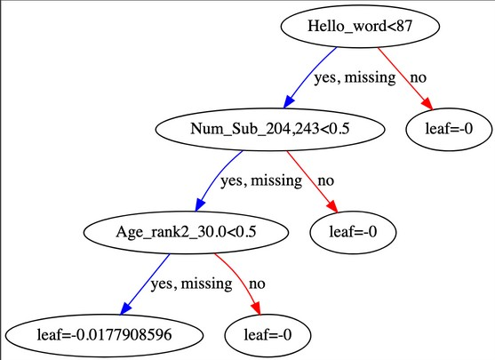
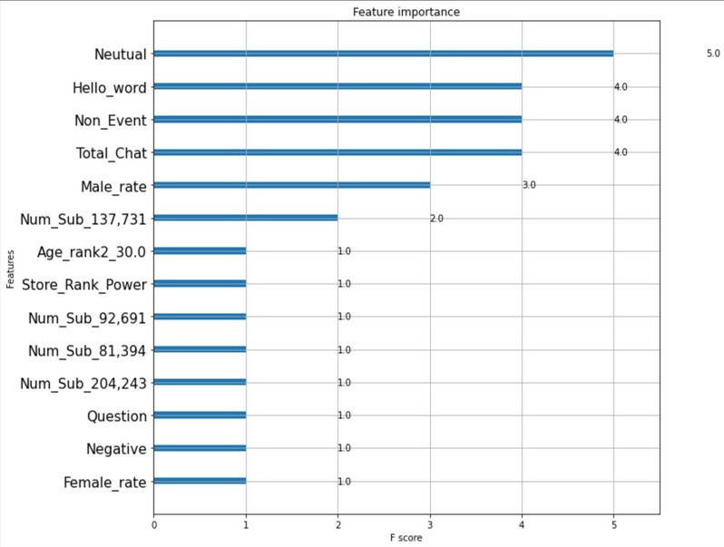
Ⅱ. 이론적 배경
2023 경영정보관련 춘계통합학술대회
4. 상대적 중요도 분석
머신러닝 분석
<그림 9> XGBoost 알고리즘을 이용한 분류 예시
<그림 10> 변수 중요도 평가 예시
트리 기반의 머신러닝 기법으로, 잔차(residual)를 학습시키는 부스팅(boosting) 기법을 사용하여 높은 정확도를 얻음(이용건 등, 2020)
이에 본 연구에서는 XGBoost 알고리즘을 이용하여 특정 동영상의 ‘평균 감성점수’를 추론하는 모델을 학습시키고, 이를 예측하는데 주요한 영향을 주는 변수를 추출하고자 함

Slide 19
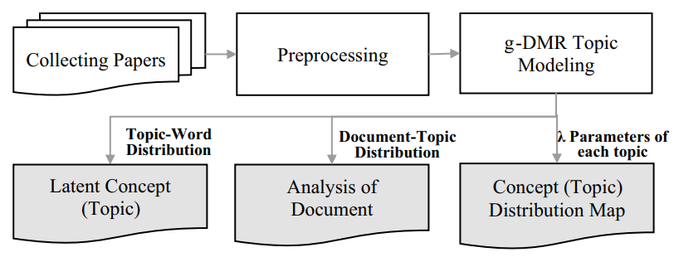
Ⅱ. 이론적 배경
2023 경영정보관련 춘계통합학술대회
5. 토픽모델링
g-DMR(Generalized Dirichlet-Multinomial Regression) 토픽모델링
토픽모델링: 문서 집합 내에 존재하는 단어들의 분포를 기반으로 잠재적 주제를 식별해 내는 분석기법(Blei et al., 2003)
LDA 토픽모델링: 문헌별 주제 분포만을 입력하여 활용
DMR 토픽모델링: 범주형(Categorical Variable) 메타데이터(제목, 저자, 저널명, 출판연도, 피인용수 등)를 기반으로 변화되는 주제 분포 추정
g-DMR 토픽모델링: DMR의 한계를 극복하기 위해 Lee and Song(2020)이 제안한 모델로, 연속형 메타데이터(감성점수, 채팅 수, 구독자 수 등) 정보를 입력변수로 활용하여 변화되는 주제의 분포 추정
<그림 8> g-DMR을 이용한 분석과정(Lee and Song, 2020)

Slide 20
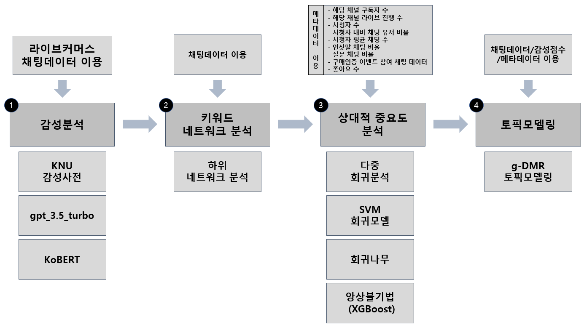
Ⅲ. 연구방법
2023 경영정보관련 춘계통합학술대회
1. 연구개요
<그림 11> 연구 개요

Slide 21
Ⅲ. 연구방법
2023 경영정보관련 춘계통합학술대회
2. 연구 프로세스
① 데이터 수집
② 데이터 전처리
③ 데이터 분석
④ 결과종합 및 해석
대상: 네이버 쇼핑 라이브의 여행/체험 분야 채널의 동영상
여행/체험 분야의 동영상에서 실시간 채팅 데이터를 수집함
해당 채널의 판매 상품정보, 판매자 정보, 호스트 정보를 수집함
본 연구와 무관한 채팅(예: 이벤트 참여형 채팅)을 찾아 제거함
채팅 데이터를 4가지로 분류(인사말, 질문어, 긍정어, 부정어)하여 라벨링 함
상품 설명을 활용하여 토픽모델링을 진행함
감성분석
· KNU 감성사전 이용
· gpt_3.5_turbo 이용
· KoBERT 이용
키워드 네트워크 분석
· 하위 네트워크 분석
상대적 중요도 분석
· 다중회귀모델
· SVM 회귀모델
· 회귀나무
· 앙상블(XGBoost) 이용
토픽모델링 분석
· g-DMR 토픽모델링
소비자의 실시간 채팅양상을 파악함
소비자 채팅의 주요 토픽을 파악함
소비자 채팅의 감성을 파악함
소비자의 채팅 감성 데이터를 바탕으로 긍정반응 채팅에 영향을 주는 주요 요인을 파악함
<그림 13> 연구 프로세스

Slide 22
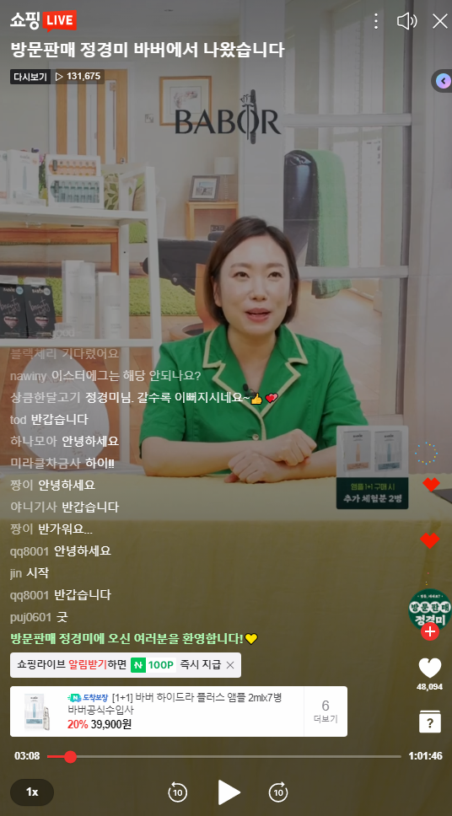
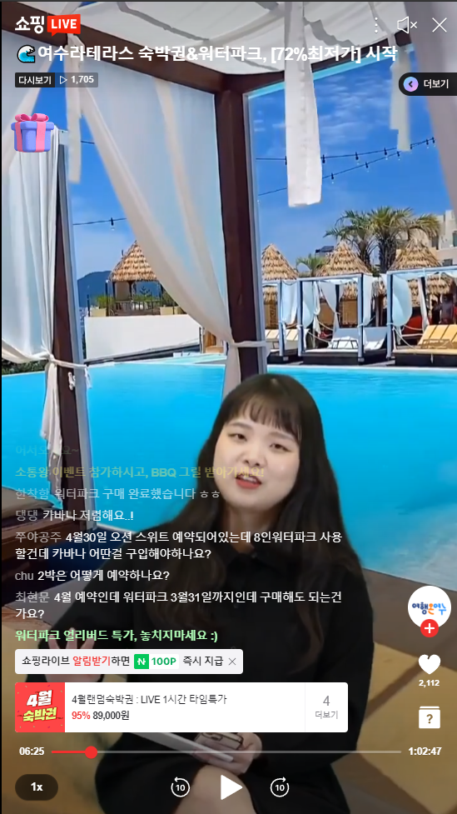
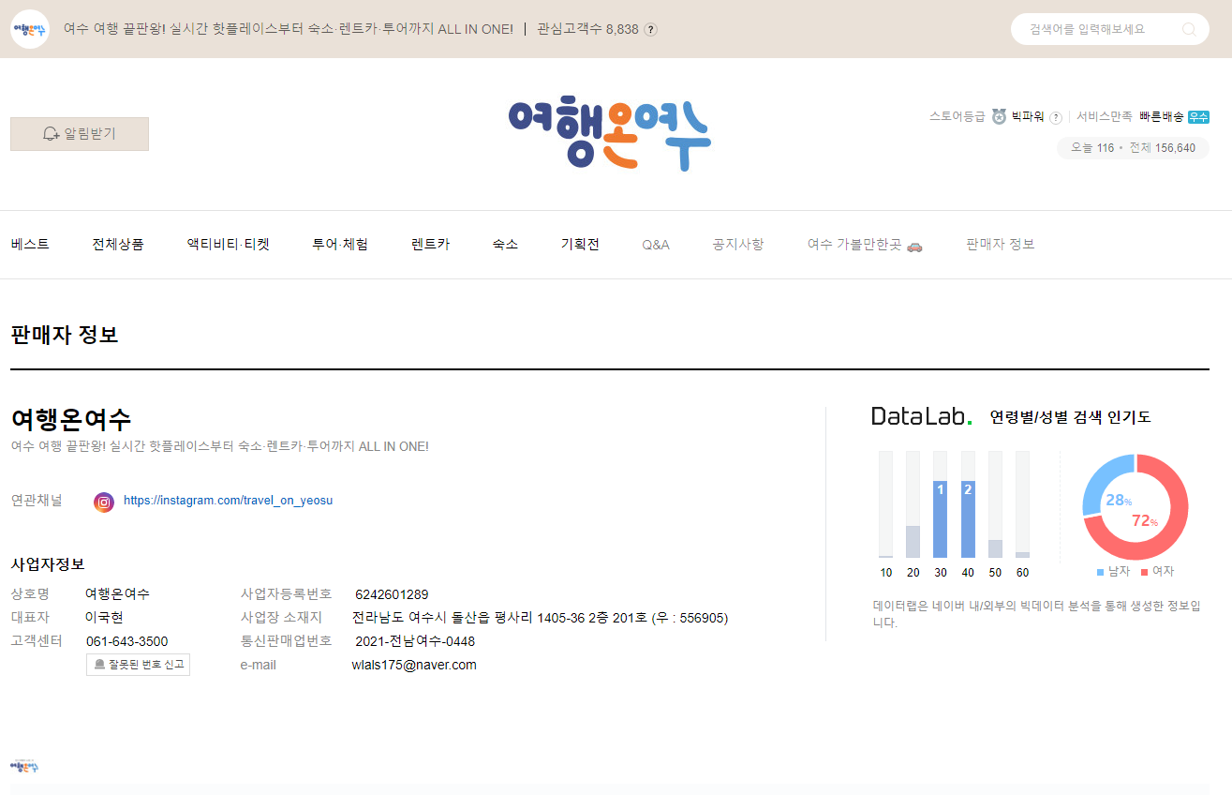
Ⅳ. 분석결과
2023 경영정보관련 춘계통합학술대회
1. 데이터 수집
라이브커머스 데이터 정보
- 출처: 네이버쇼핑라이브
- 수집: Python 3.9.13 버전
- 라이브러리: BeautifulSoup, Selenium, Pandas
<그림 14> 네이버쇼핑라이브 판매자 페이지 예시
<그림 15> 네이버쇼핑라이브 예시

Slide 23
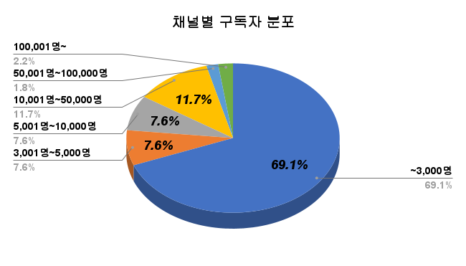
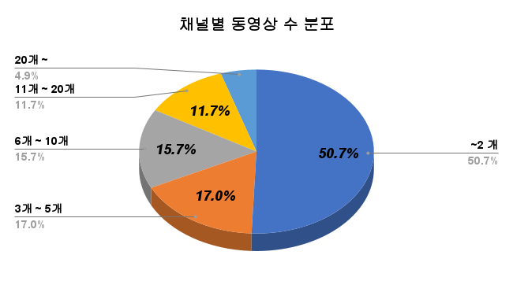
Ⅳ. 분석결과
2023 경영정보관련 춘계통합학술대회
1. 데이터 수집
라이브커머스 데이터 현황
<표 5> 라이브커머스 여행/체험 분야 채널 현황
투어/체험
총 채널 수 |  | 223
총 구독자 수 |  | 2,360,296
총 동영상 수 |  | 894
평균 구독자 수 |  | 10,584
평균 동영상 수 |  | 4.01
구독자 수 (명) | 1 ~ 3,000 | 154
 | 3,001 ~ 5,000 | 17
 | 5,001 ~ 10,000 | 17
 | 10,001 ~ 50,000 | 26
 | 50,001 ~ 100,000 | 4
 | 100,001 ~ | 5
동영상 수 (개) | 1 ~ 2 | 113
 | 3 ~ 5 | 38
 | 6 ~ 10 | 35
 | 11 ~ 20 | 26
 | 20 ~ | 11
<그림 16> 여행/체험분야 현황

Slide 24
Ⅳ. 분석결과
2023 경영정보관련 춘계통합학술대회
2. 데이터 전처리(계속)
분석용 데이터
분석에 사용될 동영상 선정
1) 한 채널이 너무 많은 비중을 차지하는 것을 방지하기 위해 채널당 동영상 수를 최대 20개로 제한함
(이 때 동영상의 개수가 20개 이상인 11개의 채널의 경우, 최신 20개의 동영상을 사용함)
2) 채팅 숫자가 0개일 경우 데이터를 모두 삭제함
최종 700개의 동영상(유저 184,697명/채팅 데이터 547,918개)을 분석 대상으로 확정
<표 6> 채팅 데이터 전처리
전처리 방법 |  | 예시
Python KoNLPy 라이브러리의 OKT(Open Korean Text)형태소 분석기 이용 단어를 정규화 함(예: 멋져요 -> 멋지다) 형태소 단위 중 [명사, 형용사, 동사]만 사용 나머지 데이터는 제거함 |  | “와 이 제품 정말 너무 멋져요~~~ ^^” -> [와, 이, 제품, 정말, 너무, 멋져요, ~~~, ^^] -> [제품(명사), 멋지다(형용사)] -> 와, 이, 정말, 너무, ~~~, ^^ 등의 단어는 토픽에 포함되지 않음
문장 분류 | 구매인증 분류 | 숫자가 10자리 이상 연속되는 경우
 | 인사어 분류 | [안녕, 방가, 반가, 반갑, 하이]가 포함되는 경우
 | 질문어 분류 | [요?, 용?, 까?, 죠? 죵? 여? 염?]가 포함되는 경우
<표 6>과 같은 방식으로 최종적으로 채팅 데이터를 전처리함
이렇게 추출된 채팅 데이터 중 길이가 1인 데이터는 삭제함(예: 이, 저, 그, 아 등)
최종적으로 2,635,083개의 단어를 수집하여 1,225,631개를 전처리 단계에서 제거하고, 총 848,715개의 단어를 최종분석에 사용함

Slide 25
Ⅳ. 분석결과
2023 경영정보관련 춘계통합학술대회
2. 데이터 전처리(계속)
분석용 데이터
1차 전처리 이후 분석에 사용된 데이터는 총 라이브커머스 동영상 700개(총 채널 199개)
<표 _> 분석용 데이터 일부분
 | 총 채팅 수 | 일반 채팅 수 | 이벤트성 채팅 수 | 인사 채팅 수 | 질문 채팅 수 | 채팅 유저의 수 | 유저당 채팅 수 | 긍정채팅 수(GPT) | 부정채팅 수(GPT) | 중립채팅 수(GPT) | 평균 감성 점수(KNU) | 평균 감성 점수(GPT) | 평균 감성 점수(KoBERT)
전체 | 547,918 | 457,954 | 33,831 | 23,485 | 32,634 | 184,697 | - | 299,474 | 17,633 | 213,955 | - | - | -
평균 | 782.74 | 654.22 | 48.33 | 33.55 | 46.62 | 263.85 | 5.04 | 427.82 | 25.19 | 305.65 | 0.47 | 0.57 | 0.58
Min | 1 | 0 | 0 | 0 | 0 | 1 | 1 | 0 | 0 | 0 | -0.16 | -0.2 | -0.16
Q1 | 102.75 | 80.75 | 0 | 3 | 9.75 | 20 | 2.38 | 44 | 3 | 51 | 0.31 | 0.44 | 0.45
Q2 | 373 | 305 | 2 | 11 | 30 | 77 | 3.6 | 183.5 | 11 | 164 | 0.46 | 0.59 | 0.60
Q3 | 1,268.5 | 964.25 | 39.25 | 54 | 64.25 | 352.25 | 5.91 | 613 | 31 | 495.5 | 0.63 | 0.72 | 0.72
Max | 4,168 | 3,578 | 687 | 333 | 431 | 2,442 | 63.68 | 2,972 | 612 | 2,375 | 2 | 1.67 | 1.33
일차적으로 전처리 된 데이터를 토대로 평균 감성 점수를 산출한 뒤 양상을 살펴봄
이를 위해 감성 분석 3가지 방법론의 평균을 비교하고, 데이터의 변화에 따른 양상을 살핌

Slide 26
Ⅳ. 분석결과
2023 경영정보관련 춘계통합학술대회
2. 데이터 전처리(계속)
분석용 데이터
2차 전처리 이후 분석에 사용된 데이터는 총 라이브커머스 동영상 677개 (총 채널 196개)
<표 _> 분석용 데이터 전체
 | 구독자 수 | 시청자 수 | 좋아요 수 | 채팅유저 수 | 채팅유저 비율 | 전체채팅 수 | 일반채팅 수 | 이벤트채팅 수 | 인사채팅 수 | 질문채팅 수
전체 |  |  |  |  | -
평균 | 19,469 | 31,454 | 13,774 | 272.73 | 5.1429 | 809.16 | 676.32 | 49.97 | 34.67 | 48.18
Min | 18.00 | 332 | 24 | 1 | 1.0846 | 10 | 5 | 0 | 0 | 0
Q1 | 680 | 1,691 | 2,174 | 23 | 2.4375 | 117 | 91 | 0 | 3 | 12
Q2 | 1,920 | 6,012 | 7,338 | 88 | 3.6757 | 396 | 321 | 4 | 12 | 31
Q3 | 12,000 | 39,693 | 17,321 | 359 | 6.0172 | 1,340 | 987 | 41 | 55 | 67
Max | 390,000 | 291,052 | 150,396 | 2,442 | 63.6800 | 4,168 | 3,578 | 687 | 333 | 431
 | 이벤트채팅 비율 | 인사채팅 비율 | 질문채팅 비율 | 긍정채팅 수 | 부정채팅 수 | 중립채팅 수 | 긍정채팅 비율 | 부정채팅 비율 | 중립채팅 비율 | 평균 감성점수
전체 | - | - | - |  |  |  | - | - | - | -
평균 | 0.0460 | 0.0499 | 0.1066 | 442.28 | 26.04 | 315.95 | 0.4870 | 0.0350 | 0.4487 | 0.5733
Min | 0 | 0 | 0 | 0 | 0 | 0 | 0 | 0 | 0 | -0.2000
Q1 | 0 | 0.0163 | 0.0436 | 48 | 4 | 57 | 0.3931 | 0.0160 | 0.3582 | 0.4500
Q2 | 0.0073 | 0.0343 | 0.0769 | 200 | 12 | 174 | 0.4954 | 0.0286 | 0.4392 | 0.5883
Q3 | 0.0584 | 0.0714 | 0.1429 | 637 | 32 | 511 | 0.5882 | 0.0447 | 0.5272 | 0.7222
Max | 0.5044 | 0.3045 | 0.5806 | 2,972 | 612 | 2,375 | 1.0000 | 0.2857 | 1.0000 | 1.1818

Slide 27
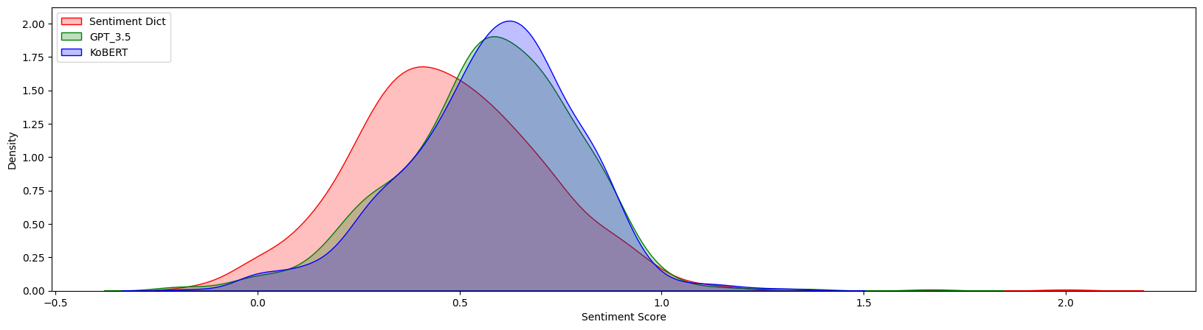
Ⅳ. 분석결과
2023 경영정보관련 춘계통합학술대회
2. 데이터 전처리(계속)
세 가지의 감성분석의 평균 감성점수를 비교
정규성이 가정되지 않아 ANOVA 진행 불가
Kruskal-Wallis Test 진행
p-Value = 2.18e-25 평균이 유의미한 차이를 보임
사후분석 결과, GPT와 KoBERT는 통계적으로 차이가 없음. 따라서 본 연구에서는 GPT의 결과를 사용함
KNU 감성사전 vs. gpt_3.5_turbo vs. KoBERT
 |  | 평균 감성점수 (KNU 감성사전) | 평균 감성점수 (GPT) | 평균 감성점수 (KoBERT)
전체 |  | 0.4719 | 0.5713 | 0.5813
총 채팅 수 | 1~102 | 0.4174 | 0.5041 | 0.5130
 | 103~373 | 0.4192 | 0.5090 | 0.5225
 | 374~1268 | 0.4974 | 0.6035 | 0.6108
 | 1269~4168 | 0.5541 | 0.6693 | 0.6794
총 유저 수 | 1~20 | 0.4106 | 0.4957 | 0.5075
 | 21~77 | 0.3812 | 0.5073 | 0.5209
 | 78~352 | 0.5040 | 0.5963 | 0.6026
 | 353~2442 | 0.5919 | 0.6869 | 0.6951
유저당 채팅 수 | 1.00~2.38 | 0.6608 | 0.6815 | 0.6792
 | 2.39~3.60 | 0.4691 | 0.5662 | 0.5781
 | 3.61~5.91 | 0.3983 | 0.5220 | 0.5353
 | 5.92~63.69 | 0.3596 | 0.5149 | 0.5319
집단 | N | 감성사전 | GPT | KoBERT
감성사전 | 700 | 1
GPT | 700 | <0.0001*** | 1
KoBERT | 700 | <0.0001*** | 0.3648 | 1
***p < 0.001

Slide 28
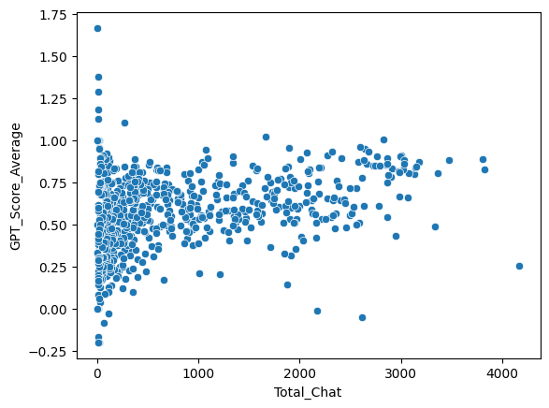
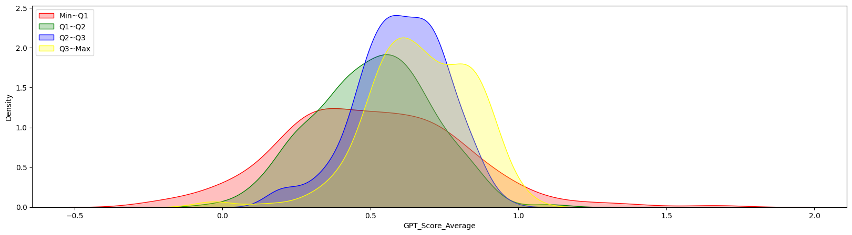
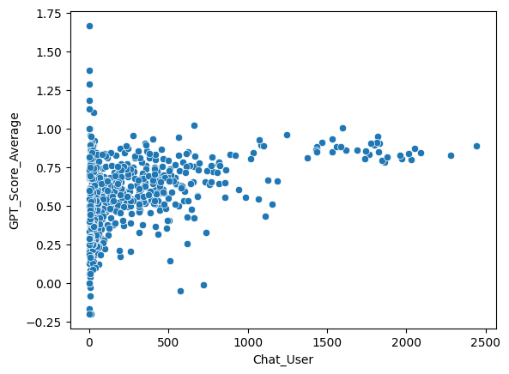
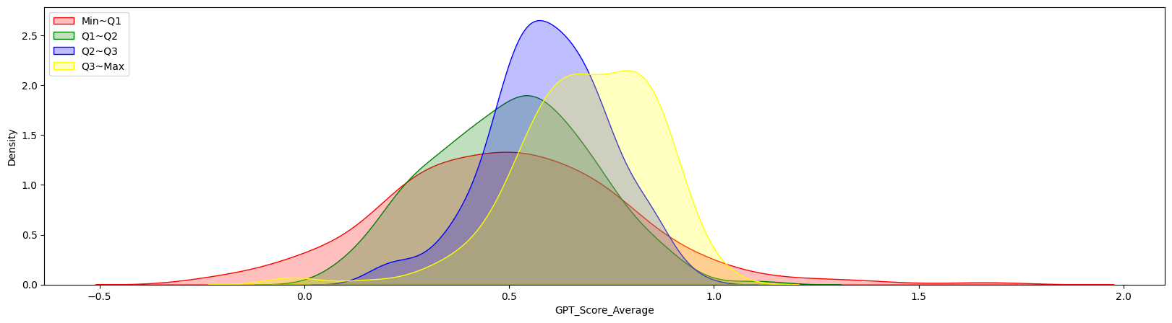
Ⅳ. 분석결과
2023 경영정보관련 춘계통합학술대회
2. 데이터 전처리(계속)
이후 GPT의 감성분석 결과를 바탕으로 데이터의 양상을 살펴봄
채팅의 수가 매우 적거나, 채팅 유저의 수가 매우 적은 경우, 값들이 몰려 있는 것이 관찰되었고, 본 연구에서는 이를 제거함
채팅의 수 | 평균 감성 점수
1~102 (n=175) | 0.5041
103~373 (n=175) | 0.5090
374~1,268 (n=175) | 0.6035
1,269~4,168 (n=175) | 0.6693
채팅 유저의 수 | 평균 감성 점수
1~20 (n=175) | 0.4957
21~77 (n=175) | 0.5073
77~352 (n=175) | 0.5963
352~2442 (n=175) | 0.6869

Slide 29
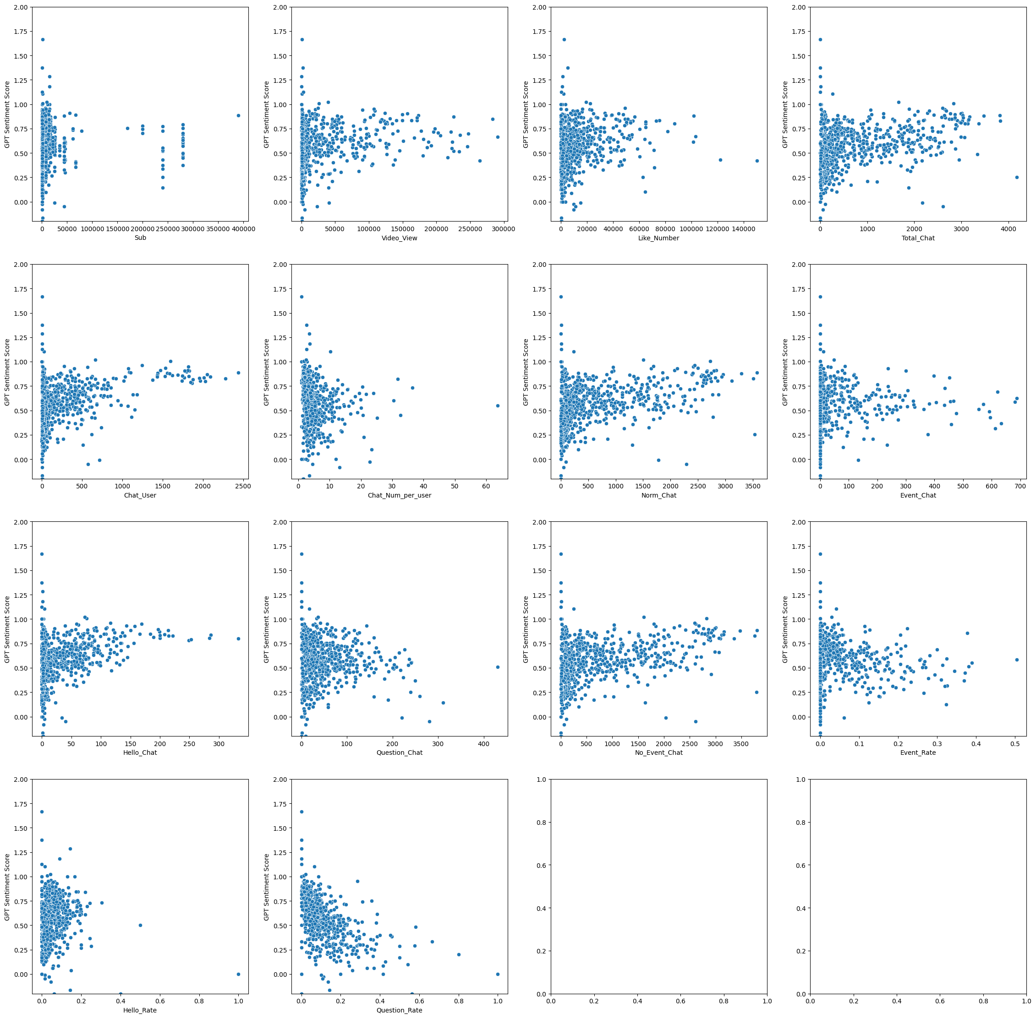
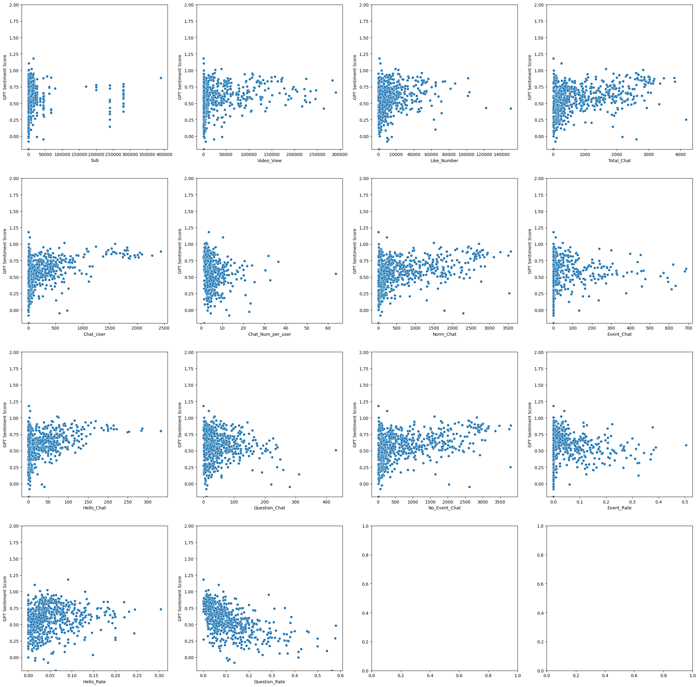
Ⅳ. 분석결과
2023 경영정보관련 춘계통합학술대회
2. 데이터 전처리(계속)
채팅 데이터가 최소 1개 이상
채팅 데이터가 최소 10개 이상
해당 그림의 x축은 사용가능한 메타데이터이며, y축은 GPT 감성점수임
채팅 데이터의 개수를 제한하여 관찰한 결과, 10개 이후로는 변화가 거의 없다 판단하여 이를 기준으로 다시 한 번 데이터를 가공 함
따라서, 전체 채팅의 수가 10개 미만인 모든 데이터를 삭제함

Slide 30
Ⅳ. 분석결과
2023 경영정보관련 춘계통합학술대회
2. 데이터 전처리(계속)
분석용 데이터
2차 전처리 이후 분석에 사용된 데이터는 총 라이브커머스 동영상 677개 (총 채널 196개)
<표 _> 분석용 데이터 전체
 | 구독자 수 | 시청자 수 | 좋아요 수 | 채팅유저 수 | 채팅유저 비율 | 전체채팅 수 | 일반채팅 수 | 이벤트채팅 수 | 인사채팅 수 | 질문채팅 수
전체 |  |  |  |  | -
평균 | 19,469 | 31,454 | 13,774 | 272.73 | 5.1429 | 809.16 | 676.32 | 49.97 | 34.67 | 48.18
Min | 18.00 | 332 | 24 | 1 | 1.0846 | 10 | 5 | 0 | 0 | 0
Q1 | 680 | 1,691 | 2,174 | 23 | 2.4375 | 117 | 91 | 0 | 3 | 12
Q2 | 1,920 | 6,012 | 7,338 | 88 | 3.6757 | 396 | 321 | 4 | 12 | 31
Q3 | 12,000 | 39,693 | 17,321 | 359 | 6.0172 | 1,340 | 987 | 41 | 55 | 67
Max | 390,000 | 291,052 | 150,396 | 2,442 | 63.6800 | 4,168 | 3,578 | 687 | 333 | 431
 | 이벤트채팅 비율 | 인사채팅 비율 | 질문채팅 비율 | 긍정채팅 수 | 부정채팅 수 | 중립채팅 수 | 긍정채팅 비율 | 부정채팅 비율 | 중립채팅 비율 | 평균 감성점수
전체 | - | - | - |  |  |  | - | - | - | -
평균 | 0.0460 | 0.0499 | 0.1066 | 442.28 | 26.04 | 315.95 | 0.4870 | 0.0350 | 0.4487 | 0.5733
Min | 0 | 0 | 0 | 0 | 0 | 0 | 0 | 0 | 0 | -0.2000
Q1 | 0 | 0.0163 | 0.0436 | 48 | 4 | 57 | 0.3931 | 0.0160 | 0.3582 | 0.4500
Q2 | 0.0073 | 0.0343 | 0.0769 | 200 | 12 | 174 | 0.4954 | 0.0286 | 0.4392 | 0.5883
Q3 | 0.0584 | 0.0714 | 0.1429 | 637 | 32 | 511 | 0.5882 | 0.0447 | 0.5272 | 0.7222
Max | 0.5044 | 0.3045 | 0.5806 | 2,972 | 612 | 2,375 | 1.0000 | 0.2857 | 1.0000 | 1.1818

Slide 31
Ⅳ. 분석결과
2023 경영정보관련 춘계통합학술대회
3. 주제어 분석 결과
키워드 네트워크 분석 결과
<표 _> 생성된 그래프의 정보
본 연구에서는 선별된 데이터의 채팅데이터를 이용하여 키워드 네트워크 분석을 실시함
1) 키워드 간 동시 출현빈도를 탐색하기 위하여 연관 분석의
Apriori 알고리즘을 이용하여 동시 출현빈도를 구함
2) 산출된 단어의 동시 출현빈도 데이터를 이용하여 Python의
NetworkX 라이브러리를 이용하여 그래프를 생성함
3) 생성된 그래프를 Gephi 0.1 을 이용하여 시각화 및 분석
평균 연결정도 (Degree) | 5.681
네트워크 지름 (Diameter) | 9
그래프 밀도 (Graph Density) | 0.009
모듈성 (Modularity) | 0.411
Clustering Coefficient | 0.631
평균 경로길이 (Avg. Path Length) | 2.91

Slide 32
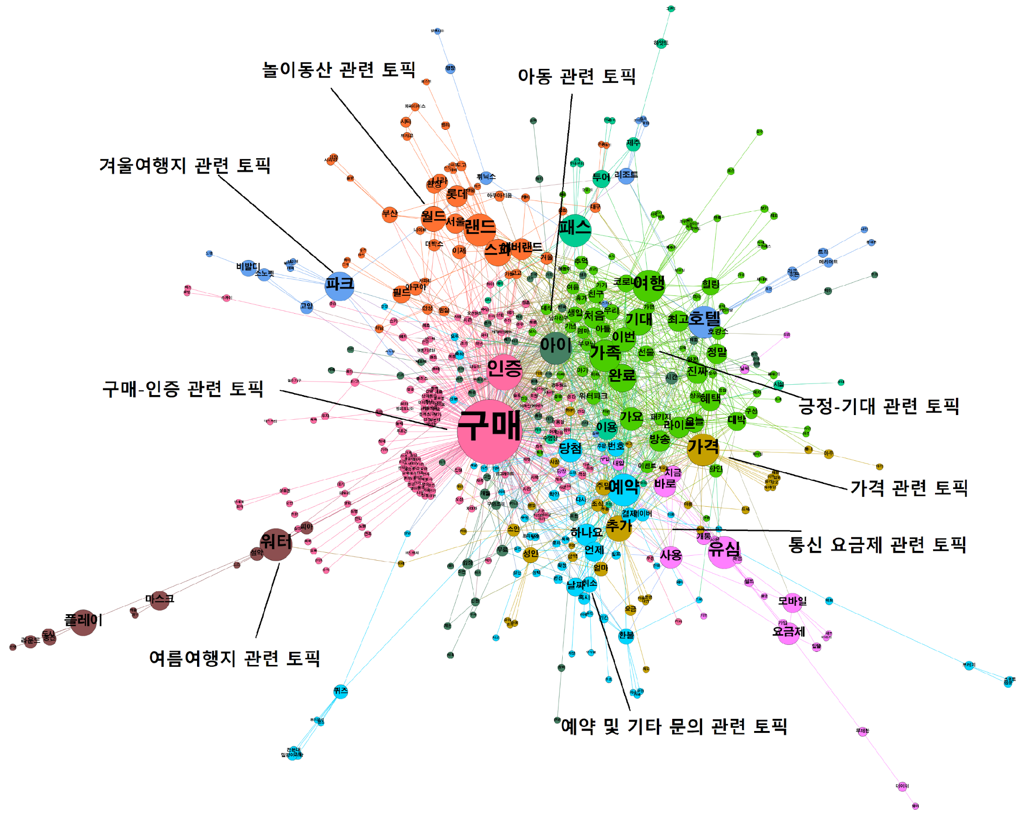
Ⅳ. 분석결과
2023 경영정보관련 춘계통합학술대회
3. 주제어 분석 결과
키워드 네트워크 분석 결과
본 연구에서는 모듈성을 이용하여 전체 그래프의 하위 커뮤니티를 탐색함
- 비율이 1% 이하인 하위 커뮤니티는 분석에 포함시키지 않음
- 이를 통해 하위 커뮤니티의 개수를 9개로 파악하고 해당
커뮤니티를 토픽으로 구분함
<표 _> 하위 커뮤니티 및 비율
커뮤니티 | 비율
구매/인증 관련 토픽 | 24.28%
긍정/기대 관련 토픽 | 13.58%
예약/기타 문의 관련 토픽 | 9.58%
아동 관련 토픽 | 7.83%
놀이동산 관련 토픽 | 7.19%
가격 관련 토픽 | 6.39%
겨울여행지 관련 토픽 | 4.15%
통신 요금제 관련 토픽 | 3.83%
여름여행지 관련 토픽 | 1.92%
<그림 > 전체 그래프 네트워크

Slide 33
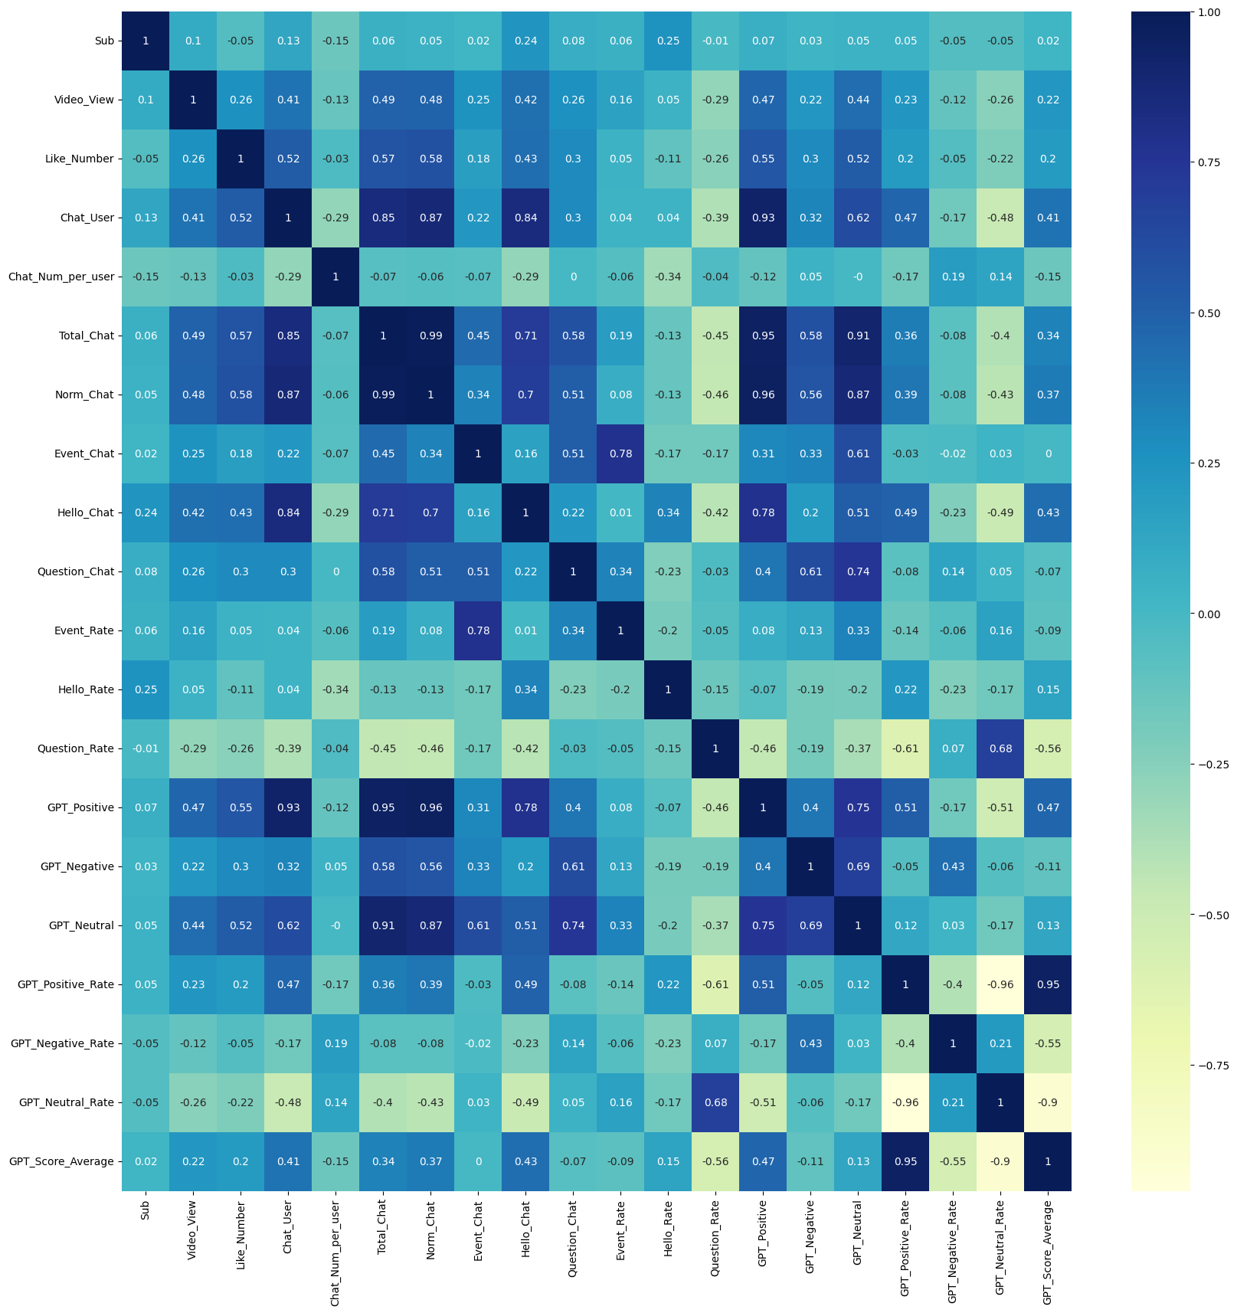
Ⅳ. 분석결과
2023 경영정보관련 춘계통합학술대회
4. 머신러닝 분석 결과
상관관계 비교
모든 데이터를 표준화하여 사용함
전체 상관관계표를 이용하여 종속변수인 감성점수와 연관성이 있거나 다중 공선성이 있는 변수들을 제거하고자 함
평균 감성점수 산출에 사용되는 ‘긍정채팅 비율‘, ‘부정채팅 비율’등이 높은 상관관계를 보이고 있어, 이러한 변수들을 제거함
나머지 높은 상관관계를 갖는 변수인 경우(0.9 이상 혹은 -0.9 이하) 확인하고 제거함
이를 반복한 뒤 최종적으로 12개의 변수가 선택함

Slide 34
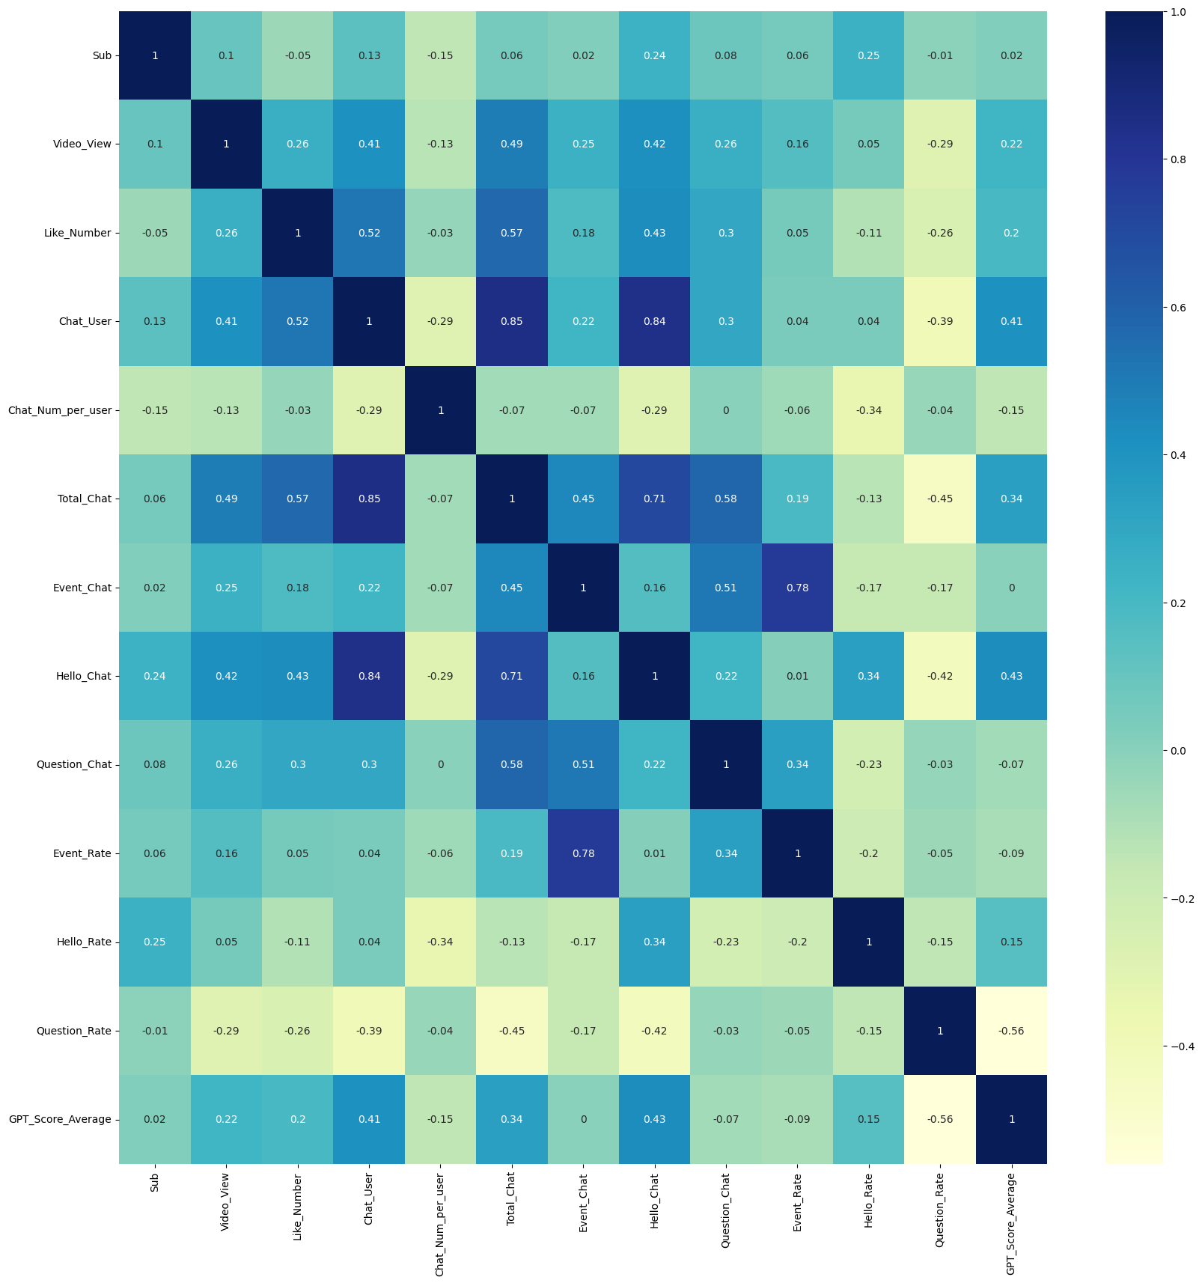
Ⅳ. 분석결과
2023 경영정보관련 춘계통합학술대회
4. 머신러닝 분석 결과
상관관계 비교
12개의 변수가 최종적으로 선정됨
Sub | 구독자 수 | Event_Chat | 이벤트채팅 수
Video_View | 시청자 수 | Hello_Chat | 인사채팅 수
Like_Number | 좋아요 수 | Question_Chat | 질문채팅 수
Chat_User | 채팅유저 수 | Event_Rate | 이벤트채팅 비율
Chat_Num_per_ User | 유저당채팅 수 | Hello_Rate | 인사채팅 비율
Total_Chat | 전체채팅 수 | Question_Rate | 질문채팅 비율

Slide 35
Ⅳ. 분석결과
2023 경영정보관련 춘계통합학술대회
4. 머신러닝 분석 결과
회귀 알고리즘을 통한 예측
 | 다중 회귀분석 | SVM 회귀모델 | 회귀나무 | 앙상블기법(XGBoost)
R-Square | 0.400 | 0.498 | 0.559 | 0.759
RMSE | 0.812 | 0.793 | 0.703 | 0.607
본 연구에서는 몇 가지 알고리즘을 통해 평균 감성점수를 예측하는 모델을 생성함
독립변수는 앞서 선발된 12개의 변수(구독자 수, 시청자 수, 좋아요 수, 채팅유저 수, 유저당채팅 수, 전체채팅 수, 이벤트채팅 수, 인사채팅 수, 질문채팅 수, 이벤트채팅 비율, 인사채팅 비율, 질문채팅 비율)이며, 종속 변수는 GPT를 통해 산출한 평균 감성점수임
사용한 머신러닝 알고리즘 중 다중 회귀분석이 가장 성능이 좋지 못한 모델임
반면, XGBoost를 이용한 앙상블 기법이 R-Square 값과 RMSE 모두에서 가장 뛰어난 성능을 보임
이에 본 연구에서는 XGBoost 모델을 이용하여 종속변수에 영향을 주는 독립변수의 중요도를 파악함

Slide 36
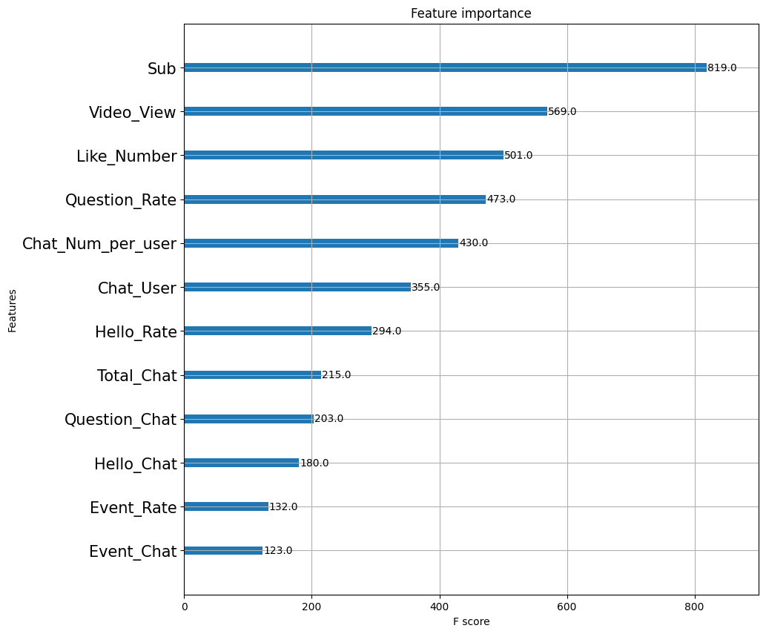
Ⅳ. 분석결과
2023 경영정보관련 춘계통합학술대회
4. 머신러닝 분석 결과
회귀 알고리즘을 통한 예측
 | 앙상블기법(XGBoost)
R-Square | 0.759
RMSE | 0.607
XGBoost 모델을 통해 살펴본 결과, 종속변수인 평균 감성점수에 가장 큰 영향을 주는 변수는 ‘구독자 수’로 파악됨
또한, ‘시청자 수‘, ‘좋아요 수‘, ‘채팅질문 비율’이 주요한 영향을 주는 것으로 산출됨
반면, ‘이벤트채팅 수 및 비율‘, ‘전체채팅의 수‘ 등의 변수는 상대적으로 중요도가 떨어짐

Slide 37
Ⅳ. 분석결과
2023 경영정보관련 춘계통합학술대회
5. g-DMR 토픽모델링결과
Hyper Parameter 탐색
이후 본 연구에서는 앞선 머신러닝 결과의 주요 변수를 메타데이터로 사용하여 g-DMR 토픽모델링을 실시함
먼저 최적의 Hyper parameter를 탐색하기 위해 4가지 Hyper parameter 를 변화시켜가며 Coherence Score를 측정함
K (토픽의 수)
Remove_top_words (가장 많이 등장한 단어 중 상위 n개를 제거)
Min_df (자기 자신을 제외하고, 문헌간 최소 n회 이상 동시 출현)
Min_cf (자기 자신을 제외하고, 문헌내 최소 n회 이상 동시 출현)
Coherence Score는 단어의 일치도 점수로, 추출된 단어들의 의미론적 유사성을 판단하는 지표로 사용(박영욱, 정규엽, 2021)
이를 통해 본 연구에서는 위의 4가지 Hyper parameter의 조합 중, Coherence Score가 일정 수준 이상인 조합을 저자 간 논의 후 선정하여 Hyper parameter로 사용
이 과정에서 동시 출현율이 너무 높은 단어나, 거의 동시 출현이 나타나지 않는 경우는 문헌의 토픽을 형성함에 있어서 부정적인 영향을 주기 때문에(Kadhim et al., 2014), 몇가지 가능성 있는 경우를 그래프를 통해 살펴본 뒤 저자 간 논의 하에 선정함
일반적인 불용어 처리 방법은 1) 연구자에 의한 임의로 선정된 리스트로부터 제거하는 방법, 2) 너무 많이 등장하거나, 너무 적게 등장한 단어를 제거하는 방법(Z-Method), 3) 특정 클래스에 주는 영향력을 기준으로 제거하는 방법(Mutual Information Method), 4) 단어의 순위를 측정하여 제거하는 방법 등이 존재함(Term Based Random Sampling)(Kaur & Buttar, 2018)
일반적으로 Coherence Score는 Min_df가 높고, K의 숫자가 작거나 또는 Min_df가 낮고, K의 숫자가 크면 높은 경향을 보임. 여기서 Remove_top_words나 Min_cf의 경우에는 영향이 없는 것은 아니나, 경향성에 영향을 주지 않음
Notes:
Kadhim, A. I., Cheah, Y. N., & Ahamed, N. H. (2014, December). Text document preprocessing and dimension reduction techniques for text document clustering. In 2014 4th international conference on artificial intelligence with applications in engineering and technology (pp. 69-73). IEEE.
Kaur, J., & Buttar, P. K. (2018). A systematic review on stopword removal algorithms. International Journal on Future Revolution in Computer Science & Communication Engineering, 4(4), 207-210.

Slide 38
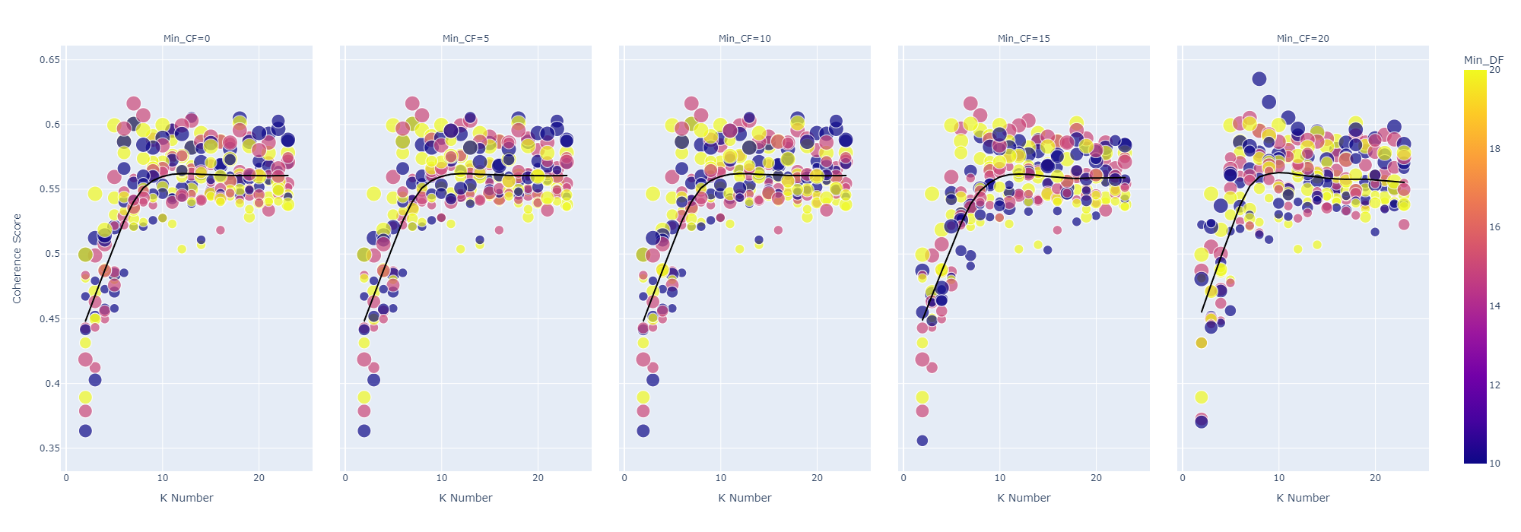
Ⅳ. 분석결과
2023 경영정보관련 춘계통합학술대회
5. g-DMR 토픽모델링결과
Coherence Score
Coherence Score가 꺾이는 지점에서 Hyper Parameter의 값을 선택함
Min_CF = 20인 그래프에서 Coherences Score가 가장 높았음
최적의 토픽수는 8~13개 사이로 추정되며 이는 기존의 키워드 네트워크 분석에서 산출된 9가지의 하위 네트워크와 합치하는 결과임

Slide 39
Ⅳ. 분석결과
2023 경영정보관련 춘계통합학술대회
5. g-DMR 토픽모델링결과
Hyper Parameter 탐색
K | Remove_Top_Words | Min_df | Min_cf | Coherence_Score
8 | 25 | 10 | 20 | 0.63523
9 | 25 | 10 | 20 | 0.617402
7 | 25 | 15 | 0 | 0.616267
7 | 25 | 15 | 5 | 0.616267
7 | 25 | 15 | 10 | 0.616267
7 | 25 | 15 | 15 | 0.616267
8 | 25 | 15 | 0 | 0.607136
8 | 25 | 15 | 5 | 0.607136
8 | 25 | 15 | 10 | 0.607136
8 | 25 | 15 | 15 | 0.607136
13 | 15 | 10 | 0 | 0.605509
13 | 15 | 10 | 5 | 0.605509
13 | 15 | 10 | 10 | 0.605509
11 | 25 | 10 | 20 | 0.605338
7 | 25 | 15 | 20 | 0.605035
18 | 25 | 10 | 0 | 0.604643
18 | 25 | 10 | 5 | 0.604643
18 | 25 | 10 | 10 | 0.604643
13 | 25 | 15 | 0 | 0.603075
13 | 25 | 15 | 5 | 0.603075

Slide 40
Ⅳ. 분석결과
2023 경영정보관련 춘계통합학술대회
5. g-DMR 토픽모델링결과
g-DMR 토픽모델링 결과
K = 9 , Remove Top Word = 25 , Min_df = 10 , Min_cf = 20 , Coherences_Score = 0.6174
메타데이터 종류 | 다음에 해당하는 메타데이터를 정규화 하여 진행 함 X축 구독자 수 시청자 수 좋아요 수 질문 채팅 비율 유저당 채팅 수 Y축 평균 감성 점수(GPT) | Topics
 |  | | 1. 여름여행지 관련: 물놀이, 시원하다, 여름, 워터, 구명조끼, 보트 등 | 2. 놀이동산 관련: 에버랜드, 이월드, 츄러스, 아쿠아리움, 할로윈, 롯데월드 등 | 3. 통신요금제 관련: 유심, 개통, 모바일, 요금제, 데이터 등 | 4. 겨울여행지 관련: 비발디파크, 스키, 스노우, 연간, 시즌, 가족 등 | 5. 여행/체험 관련: 여행, 체험, 힐링, 투어, 제주도 등 | 6. 예약/문의 관련: 예약, 추가, 날짜, 결제, 객실, 숙박 둥 | 7. 긍정/기대 관련: 가보다, 여행, 보이다, 놀다, 정말, 방송, 재밌다, 멋지다 등 | 8. 호텔/객실 관련: 호캉스, 호텔, 분위기, 조식, 예약, 패키지, 객실, 야경 등 | 9. 가족 관련 : 가족, 생일, 당첨, 최고, 스파 등
문서 정보 | 전체 동영상 677개 전체채팅 수 = 547,849 전체단어 수 = 2,635,083 전처리 후 단어 수 = 1,409,167 g-DMR 분석에 사용한 단어 수 = 1,409,167 중복단어 제거 후 단어 수 = 29,879 Hyper Parameter 기준 충족하는 단어 수 = 3,413

Slide 41
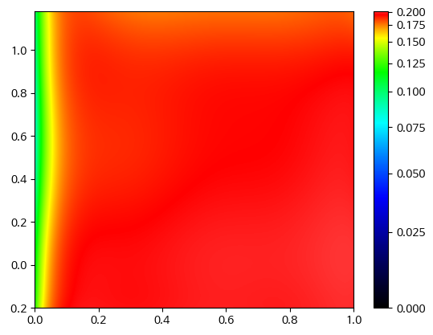
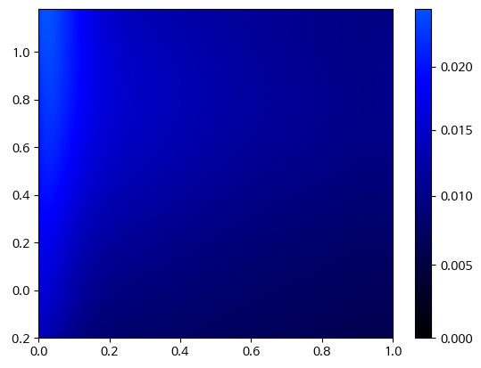
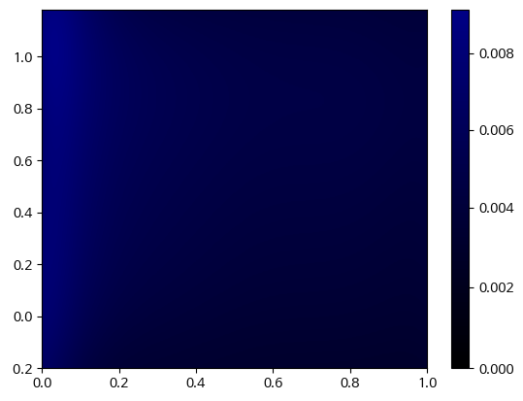
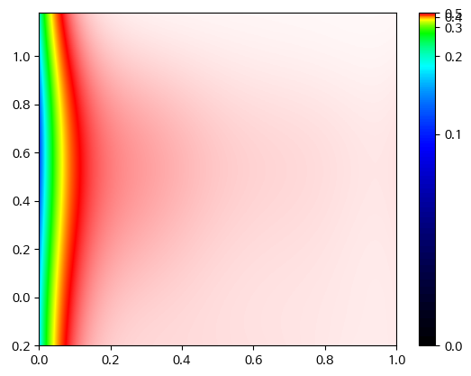
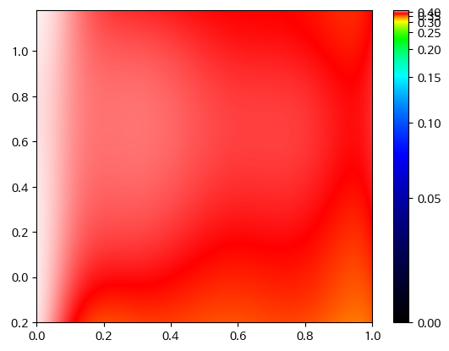
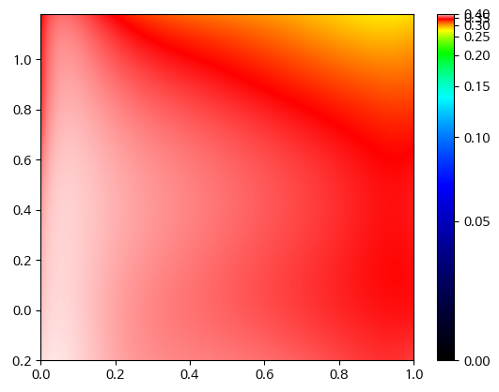
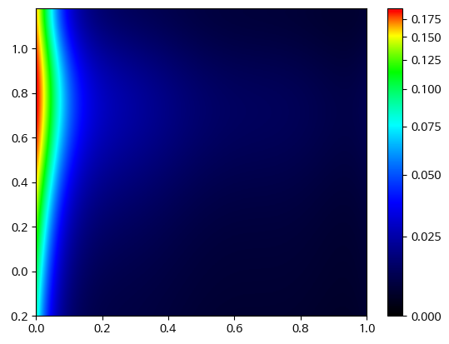
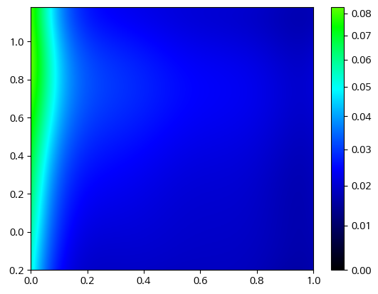
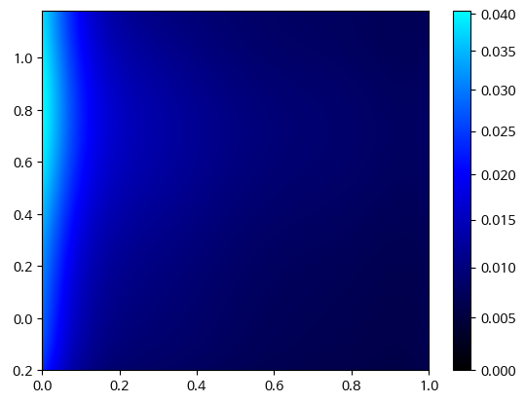
Ⅳ. 분석결과
2023 경영정보관련 춘계통합학술대회
5. g-DMR 토픽모델링결과
g-DMR 토픽모델링 결과(x=구독자 수, y=감성점수-GPT)
여름여행지 관련
놀이동산 관련
통신요금제 관련
g-DMR 토픽모델링을 통해, 구독자 수와 평균 감성 점수변화에 따른 토픽 출현 양상을 살펴보았음
기본적으로 놀이동산, 통신요금제, 가족 관련된 토픽은 그 빈도가 매우 적은 것으로 나타났음
반면 여름여행지, 겨울여행지, 여행/체험, 예약/문의 관련된 토픽은 상대적으로 많이 나타나는 것으로 보임
또한 전체적인 관점에서 구독자 숫자가 일정 수준 이상이면, 토픽의 출현 양상에 크게 영향을 끼치지 않는 것으로 보임
또한 해당하는 토픽들은 감성 점수에 따라 크게 변동이 있는 것처럼 보이지는 않았음.
다만 호텔/객실 관련 문의의 경우 감성 점수가 높은 경우 더 많이 나타나는 것이 관찰되었음
겨울여행지 관련
여행/체험 관련
예약/문의 관련
긍정/기대 관련
호텔/객실 관련
가족 관련

Slide 42
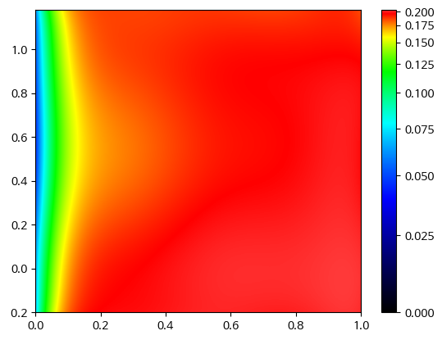
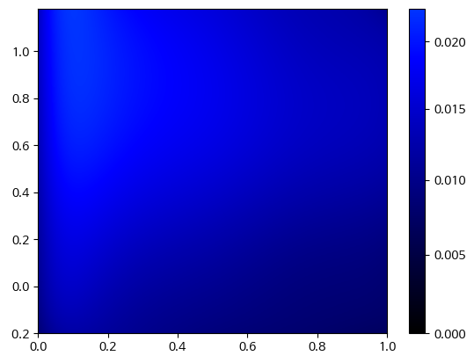
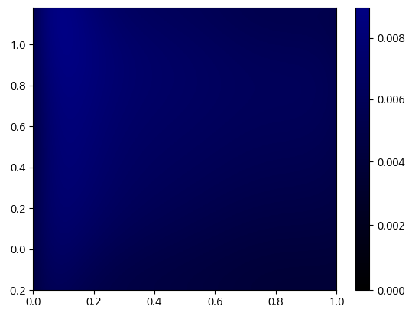
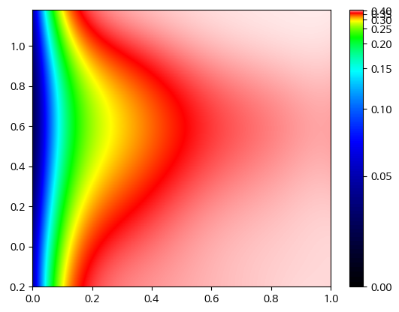
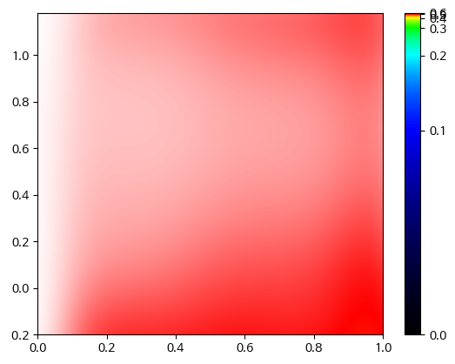
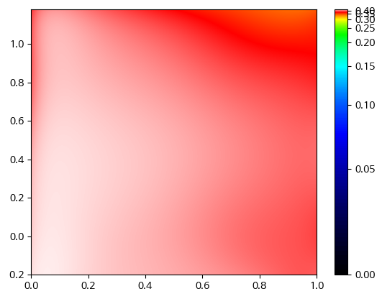
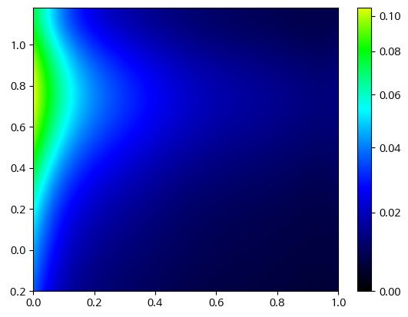
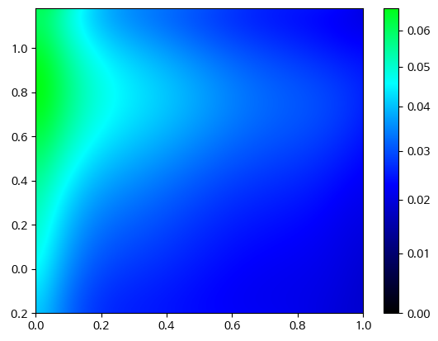
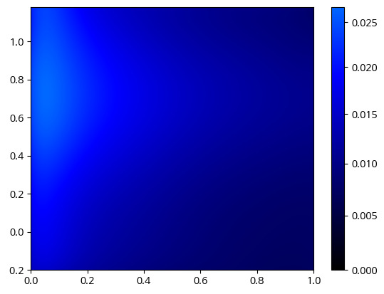
Ⅳ. 분석결과
2023 경영정보관련 춘계통합학술대회
5. g-DMR 토픽모델링결과
g-DMR 토픽모델링 결과(x=시청자 수, y=감성점수-GPT)
여름여행지 관련
놀이동산 관련
통신요금제 관련
g-DMR 토픽모델링을 통해, 시청자 수와 평균 감성 점수변화에 따른 토픽 출현 양상을 살펴보았음
마찬가지로 놀이동산, 통신요금제, 가족 관련된 토픽은 그 빈도가 매우 적은 것으로 나타났음
반면 여름여행지, 겨울여행지, 여행/체험, 예약/문의 관련된 토픽은 상대적으로 많이 나타나는 것으로 보임
메타데이터가 시청자 숫자로 변했음에도 불구하고 구독자 수와 주제 분포의 양상은 비슷한 것으로 보임
이는 뒤에 나오는 좋아요 수도 마찬가지로, 세가지의 메타데이터는 거의 비슷한 양상을 띄고 있다고 판단됨
겨울여행지 관련
여행/체험 관련
예약/문의 관련
긍정/기대 관련
호텔/객실 관련
가족 관련

Slide 43
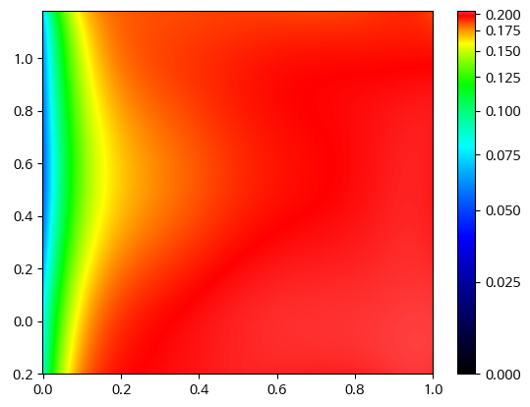
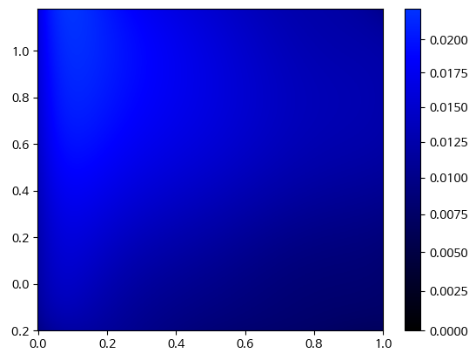
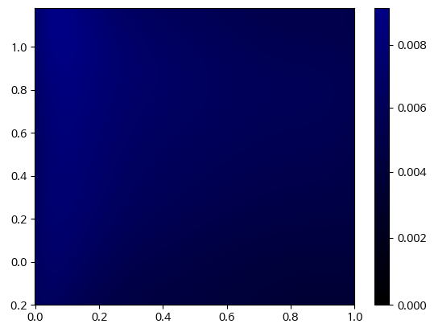
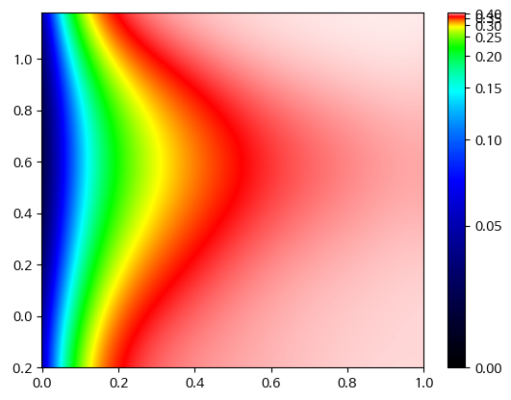
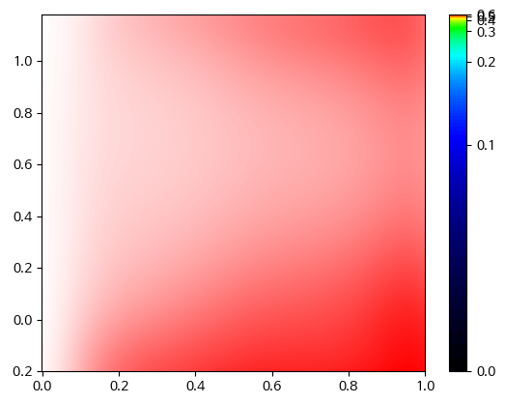
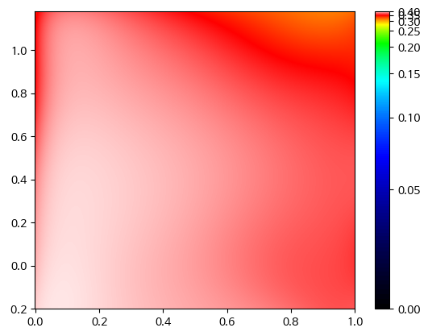



Ⅳ. 분석결과
2023 경영정보관련 춘계통합학술대회
5. g-DMR 토픽모델링결과
g-DMR 토픽모델링 결과(x=좋아요 수, y=감성점수-GPT)
여름여행지 관련
놀이동산 관련
통신요금제 관련
g-DMR 토픽모델링을 통해, 좋아요 수와 평균 감성 점수변화에 따른 토픽 출현 양상을 살펴보았음
마찬가지로 놀이동산, 통신요금제, 가족 관련된 토픽은 그 빈도가 매우 적은 것으로 나타났음
반면 여름여행지, 겨울여행지, 여행/체험, 예약/문의 관련된 토픽은 상대적으로 많이 나타나는 것으로 보임
메타데이터가 시청자 숫자로 변했음에도 불구하고 구독자 수와 주제 분포의 양상은 비슷한 것으로 보임
이는 뒤에 나오는 좋아요 수도 마찬가지로, 세가지의 메타데이터는 거의 비슷한 양상을 띄고 있다고 판단됨
겨울여행지 관련
여행/체험 관련
예약/문의 관련
긍정/기대 관련
호텔/객실 관련
가족 관련

Slide 44









Ⅳ. 분석결과
2023 경영정보관련 춘계통합학술대회
5. g-DMR 토픽모델링결과
g-DMR 토픽모델링 결과(x=질문 채팅 비율, y=감성점수-GPT)
여름여행지 관련
놀이동산 관련
통신요금제 관련
g-DMR 토픽모델링을 통해, 질문 채팅 비율과 평균 감성 점수변화에 따른 토픽 출현 양상을 살펴보았음
마찬가지로 많이 나타나는 토픽과, 적게 나타나는 토픽에 대한 전반적인 양상 자체는 비슷하게 나타남
다만 질문 채팅 비율의 변화에 따라 토픽 출현 양상이 더욱 다양해 진 것이 관찰됨
그러나 전반적인 양상은 다른 메타데이터를 이용한 결과와 비슷하였음
겨울여행지 관련
여행/체험 관련
예약/문의 관련
긍정/기대 관련
호텔/객실 관련
가족 관련

Slide 45









Ⅳ. 분석결과
2023 경영정보관련 춘계통합학술대회
5. g-DMR 토픽모델링결과
g-DMR 토픽모델링 결과(x=유저당 채팅 수, y=감성점수-GPT)
여름여행지 관련
놀이동산 관련
통신요금제 관련
g-DMR 토픽모델링을 통해, 유저당 채팅 수와 평균 감성 점수변화에 따른 토픽 출현 양상을 살펴보았음
마찬가지로 많이 나타나는 토픽과, 적게 나타나는 토픽에 대한 전반적인 양상 자체는 비슷하게 나타났으며, 전반적인 양상은 다른 메타데이터를 이용한 결과와 비슷하였음
겨울여행지 관련
여행/체험 관련
예약/문의 관련
긍정/기대 관련
호텔/객실 관련
가족 관련

Slide 46
Ⅳ. 분석결과
2023 경영정보관련 춘계통합학술대회
5. 머신러닝 분석 결과
XGBoost를 이용한 분석 결과
일반적으로 중요하다고 생각하는 변수들이 실제로도 감성 점수에 주요한 영향을 주는 것으로 나타났음
이는 구독자 수와 같은 지표가 충성도와 큰 연관이 있기 때문인 것으로 생각됨
특히 좋아요의 경우에는 시청자에게 어떠한 보상도 없는 자발적인 행동이며, 이는 곧 채널에 대한 애정 및 충성도를 보여주는 행위임
즉 본인이 좋아하는 채널이나, 선호하는 호스트에게 긍정적 감성의 채팅을 주로 치는 것으로 생각됨
질문 채팅의 비율이 일반적으로 중요하게 생각되는 변수들(채팅의 수, 채팅 유저의 수)보다 더 중요한 것으로 나타났음
이는 라이브커머스만의 주요한 특징 때문에 나타나는 결과라고 생각됨
즉 시청자가 실시간으로 질문하고 답변을 받을 수 있으며, 이러한 과정이 많이 나타나는 동영상일 수록 평균적으로 더 긍정적인 감성을 산출할 수 있었던 것으로 보임
반면 이벤트성 채팅이나, 이벤트성 채팅의 비율은 감성 점수에 영향을 주는 주요한 변수가 아닌 것으로 나타남
즉, 좋은 혜택의 이벤트를 진행한다고 해서 시청자가 채팅으로 긍정적인 반응을 보이는 것은 아님
다만 이러한 혜택의 제공이 클수록 라이브커머스를 ‘유희적 수단‘으로 이용하는 것이 아니라, 정말 물건을 구매하는 과정의 일부로 이용하기 때문일 가능성이 있음
즉 혜택이 많으면 채팅을 치면서 호스트와 이야기를 하는 것보다 물건을 구매하기 때문에 이런 결과가 나타났을 수도 있음

Slide 47
Ⅳ. 분석결과
2023 경영정보관련 춘계통합학술대회
6. 결과해석
실시간 채팅 양상
라이브커머스의 여행/체험 분야의 실시간 채팅 양상은 9개 정도의 주제로 분류되는 것으로 나타남
이러한 주제 분포는 또한 크게 본다면 아래와 같이 구분됨 1. 여행/체험지와 관련된 토픽: 겨울여행지 관련, 여름여행지 관련, 여행/체험 관련, 놀이동산 관련 2. 요금과 관련된 토픽: 통신요금제 관련, 예약/문의 관련, 호텔/객실 관련 3. 기타 토픽: 긍정/기대 관련, 가족 관련
이 중에서 당연하지만 실시간으로 소개되고 있는 여행/체험지에 관련된 내용이 가장 많이 등장하였으며, 이와 함께 예약/문의 관련된 토픽 또한 많이 등장하는 것으로 관찰되었음
특히 여행/체험 분야의 라이브커머스의 특성상, 상품에 대한 자세한 설명보다는 시청자가 즉각적으로 받아들일 수 있는 와우 요소(Wow Factors)들이 중요할 것으로 판단됨
이는 여행/체험이라는 특성상 실제 구매로 연결되기 위해서는 시청자의 시간적, 공간적인 여유가 필수적이기 때문일 가능성이 있음
즉, 시청자가 실제로 구매를 하기 어려운 상황에서는 오히려 여행/체험 분야의 라이브커머스를 하나의 놀이 문화로 생각하여, 채팅을 치면서 대리만족을 하고 있는 것으로 판단됨

Slide 48
Ⅳ. 분석결과
2023 경영정보관련 춘계통합학술대회
6. 결과해석
g-DMR 토픽모델링 결과(x=질문 채팅 비율, y=감성점수-GPT)
여름여행지 관련
겨울여행지 관련
g-DMR 토픽모델링의 결과는 메타데이터에 따라 전체적인 양상은 비슷하였기 때문에, 가장 차이를 잘 나타낼 수 있는 질문 채팅 비율을 이용하여 해석하였음
먼저 두가지 여행지 모두에서 질문 채팅의 비율이 많을 수록 이러한 토픽이 많이 나타나는 것으로 나타났음
특히 겨울 여행지의 경우에는 질문 채팅의 비율이 적다면 이러한 토픽이 거의 나타나지 않았음
이는 겨울 여행지는 여름 여행지에 비해 가격이 비싸고, 숙박을 동반하는 경우가 많으며, 시간적-공간적 비용이 더 크기 때문으로 판단됨
즉 겨울 여행(예: 스키장 등)을 수행하기 위해서는 더 많은 비용이 요구되고, 따라서 질문의 비율이 증가할 수록 이러한 토픽이 더 많이 나타났다고 해석할 수 있음

Slide 49
Ⅳ. 분석결과
2023 경영정보관련 춘계통합학술대회
6. 결과해석
g-DMR 토픽모델링 결과(x=질문 채팅 비율, y=감성점수-GPT)
여름여행지 관련
겨울여행지 관련
두번째로 두 여행지 모두에서, 감성점수가 중간 수준인 경우보다, 감성점수가 양 극단에 있을 때 더 많이 나타나는 것으로 나타남
이는 특정 여행지에 대한 질문이 두가지 양상을 띌 수 있기 때문이라고 판단됨
예를 들어
“와 이거 너무 좋아요! 이건 뭔가요? 저건 뭘까요?” -> 질문의 비율도 상승시키고, 감성 점수도 상승시킴
“아니 저런건 도대체 뭐죠? 이런게 진짜 됩니까?” -> 질문의 비율은 상승시키지만, 감성 점수는 하락시킴
따라서 특정 여행지에 대한 질문과 해당 여행지 토픽의 등장 빈도는 함께 상승하나, 그 경우 감성 점수는 극단적인 형태를 띌 수 있다고 판단됨

Slide 50
Ⅳ. 분석결과
2023 경영정보관련 춘계통합학술대회
6. 결과해석
g-DMR 토픽모델링 결과(x=질문 채팅 비율, y=감성점수-GPT)
호텔/객실 관련
예약/문의 관련
두 토픽은 비슷해 보이지만, 크게 다른 양상을 띄고 있음
먼저 예약/문의 관련 토픽은 질문 채팅 비율이나, 감성점수에 상관없이 가장 많이 나타나는 토픽 중 하나로 나타남
반면 호텔/객실 관련한 토픽은 상대적으로 덜 나타나는 것으로 관찰되었음
이는 라이브커머스의 특성상 ‘호텔/객실’등의 정보는 이미 라이브커머스가 진행되며 시각적으로 제시되기 때문인 것으로 사료됨
이러한 이유로 호텔/객실 관련된 토픽은 ‘와우 요인’을 제공할만한, 즉 감성점수가 높은 라이브커머스에서 더욱 많이 나타나는 것으로 보임
반면 예약/문의 사항은 라이브커머스 자체로는 제공받기 어려운 정보이기 때문에, 채팅에서 자주 등장한 것으로 판단됨

Slide 51
Ⅴ. 결론
2023 경영정보관련 춘계통합학술대회
6. 결과해석
학술적 시사점
01 설문연구의 틀에서 벗어나 데이터마이닝 기법을 활용한 비정형 빅데이터 분석을 시도함
02 gpt_3.5_turbo와 KoAlpaca를 감성분석 목적에 맞게 Fine-Turning한 후 채팅데이터를 분석, 딥러닝 알고리즘을 이용하여
감성분석의 정확도를 향상시킴
03 문헌의 연속형 메타데이터(해당 비디오의 감성점수, 채팅 수, 구독자 수 등)를 고려한 g-DMR 토픽모델링을 수행하고 채널간
토픽의 양상을 파악함
실무적 시사점
01
02
03

